Slide 1

Rad biračkog odbora

Slide 2
DAN UOČI IZBORA
Preuzimanje izbornog materijala
Priprema prostora izvan biračkog mjesta
Uređenje unutrašnjosti biračkog mjesta
Šema biračkog mjesta

Slide 3
DAN UOČI IZBORA
Preuzimanje izbornog materijala
Neosjetljivi izborni materijal
Osjetljivi izborni materijal (glasački listići, obrasci i izvod iz CBS)
Određivanje skladištenja izbornog materijala
Dezinfekcija biračkog mjesta u saradnji sa nadležnim organima
Notes:
Lokalna izborna komisija će dan prije, a najkasnije 12 sati prije otvaranja biračkih mjesta, dostaviti biračkom odboru izborni materijal, i to:
izvod iz Centralnog biračkog spiska za određeno biračko mjesto;
odgovarajući broj glasačkih listića;
odgovarajući broj glasačkih kutija;
set obrazaca za biračko mjesto;
kandidatske liste, odnosno plakate sa izgledom glasačkih listića na kojima se glasa u toj izbornoj jedinici;
plakate s uputstvima o načinu glasanja i informativnim sadržajima za birače;
Zapisnik o radu biračkog odbora — ZARBO;
potrošni materijal prema specifikaciji iz Obrasca Z1 Zapisnika, neophodan za proces glasanja i brojanja glasačkih listića.
Paket materijalno – tehničkih sredstava za provedbu izbora u uslovima epidemije COVID-19 (primopredaja ovog paketa se evidentira na obrascu ZOMST) – pogledati naredni slajd.
Birački odbor prilikom preuzimanja izbornog materijala obavezno provjerava da li je izborni materijal koji je primio od lokalne izborne komisije kompletan i u ispravnom stanju, što upisuje u Obrazac Z1 Zapisnika, kao i način skladištenja originalno preuzetog izbornog materijala od momenta preuzimanja do momenta počeka rada biračkog odbora. Ako birački odbor utvrdi da izborni materijal nije kompletan, odmah o tome obavještava lokalnu izbornu komisiju koja je obavezna da u kontaktu s Centralnom izbornom komisijom BiH otkloni sve nedostatke u najkraćem roku.
Predsjednik i članovi biračkog odbora odgovorni su za sigurnost biračkog materijala na biračkom mjestu od trenutka prijema materijala pa do završetka svih svojih dužnosti nakon zatvaranja biračkog mjesta, okončanja procesa brojanja i predaje glasačkog materijala lokalnoj izbornoj komisiji.

Slide 4
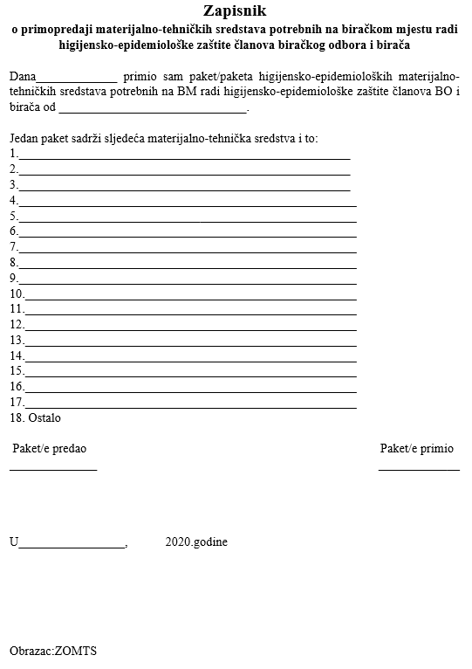
DAN UOČI IZBORA

Slide 5
DAN UOČI IZBORA
Priprema prostora izvan biračkog mjesta
Uklanjanje obilježja političkih subjekata
Lijepljenje plakata i oznaka ispred biračkog mjesta
Notes:
Birački odbor uklanja sa biračkog mjesta sve oznake i obilježja koja upućuju na političke subjekte, vjerske simbole, kao i ostale oznake koje mogu imati diskriminaciono značenje.
Birački odbor ispred prostorije u kojoj se nalazi biračko mjesto postavlja:
oznaku biračkog mjesta, ulaza i izlaza, smjera lokacije biračkog mjesta;
oznaku zabrane unošenja oružja, zabrane pušenja, zabrane korištenja fotoaparata i mobitela;
plakate kako glasati i kako izgledaju glasački listići;
plakat sa izvodima iz krivičnih zakona.

Slide 6
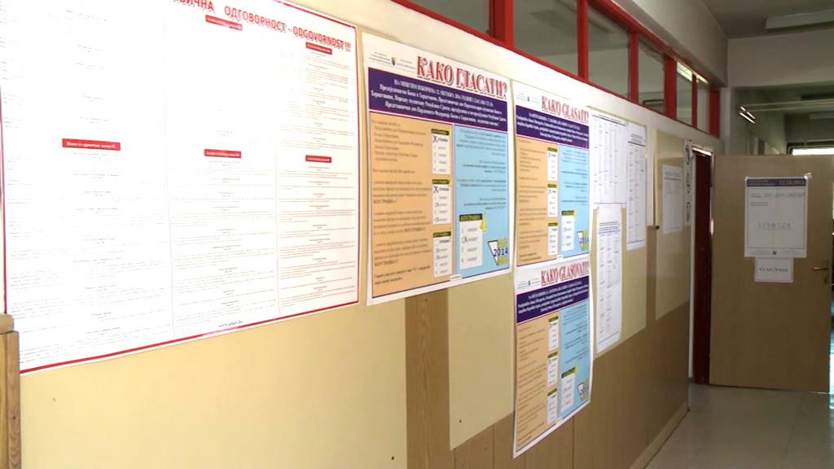
Plakati i oznake

Slide 7
DAN UOČI IZBORA
Uređenje unutrašnjosti biračkog mjesta
Postavljanje stolova i stolica za birački odbor
Postavljanje stolova i paravana za glasačke kabine
Postavljanje stola za glasačku kutiju
Postavljanje stolica za posmatrače
Dezinfekcija prostora
Fizička distanca 1,5 m
Notes:
Predsjednik i članovi biračkog odbora uređuju biračko mjesto tako da se omogući nesmetan protok birača na biračkom mjestu.
Birački odbor određuje mjesto za svaku glasačku kabinu, vodeći računa da niko unutar ili izvan biračkog mjesta ne može vidjeti birača dok glasa. Otvor glasačke kabine treba biti okrenut prema zidu. Izuzetno, ako nije moguće glasačku kabinu postaviti pored zida, može se postaviti pored prozora tako da se prozor pokrije i da se onemogući pogled izvana u glasačku kabinu.
U uslovima pandemije COVID - 19, pored uređenja biračkog mjesta propisanog odredbama Pravilnika o provođenju izbora u Bosni i Hercegovini („Službeni glasnik BiH“, broj 25/20) se obavezno osigurava fizička distanca u skladu sa smjernicama Svjetske zdravstvene organizacije između članova biračkog odbora od minimum 1,5 m, kao i svih drugih lica koja se zateknu na biračkom mjestu.

Slide 8
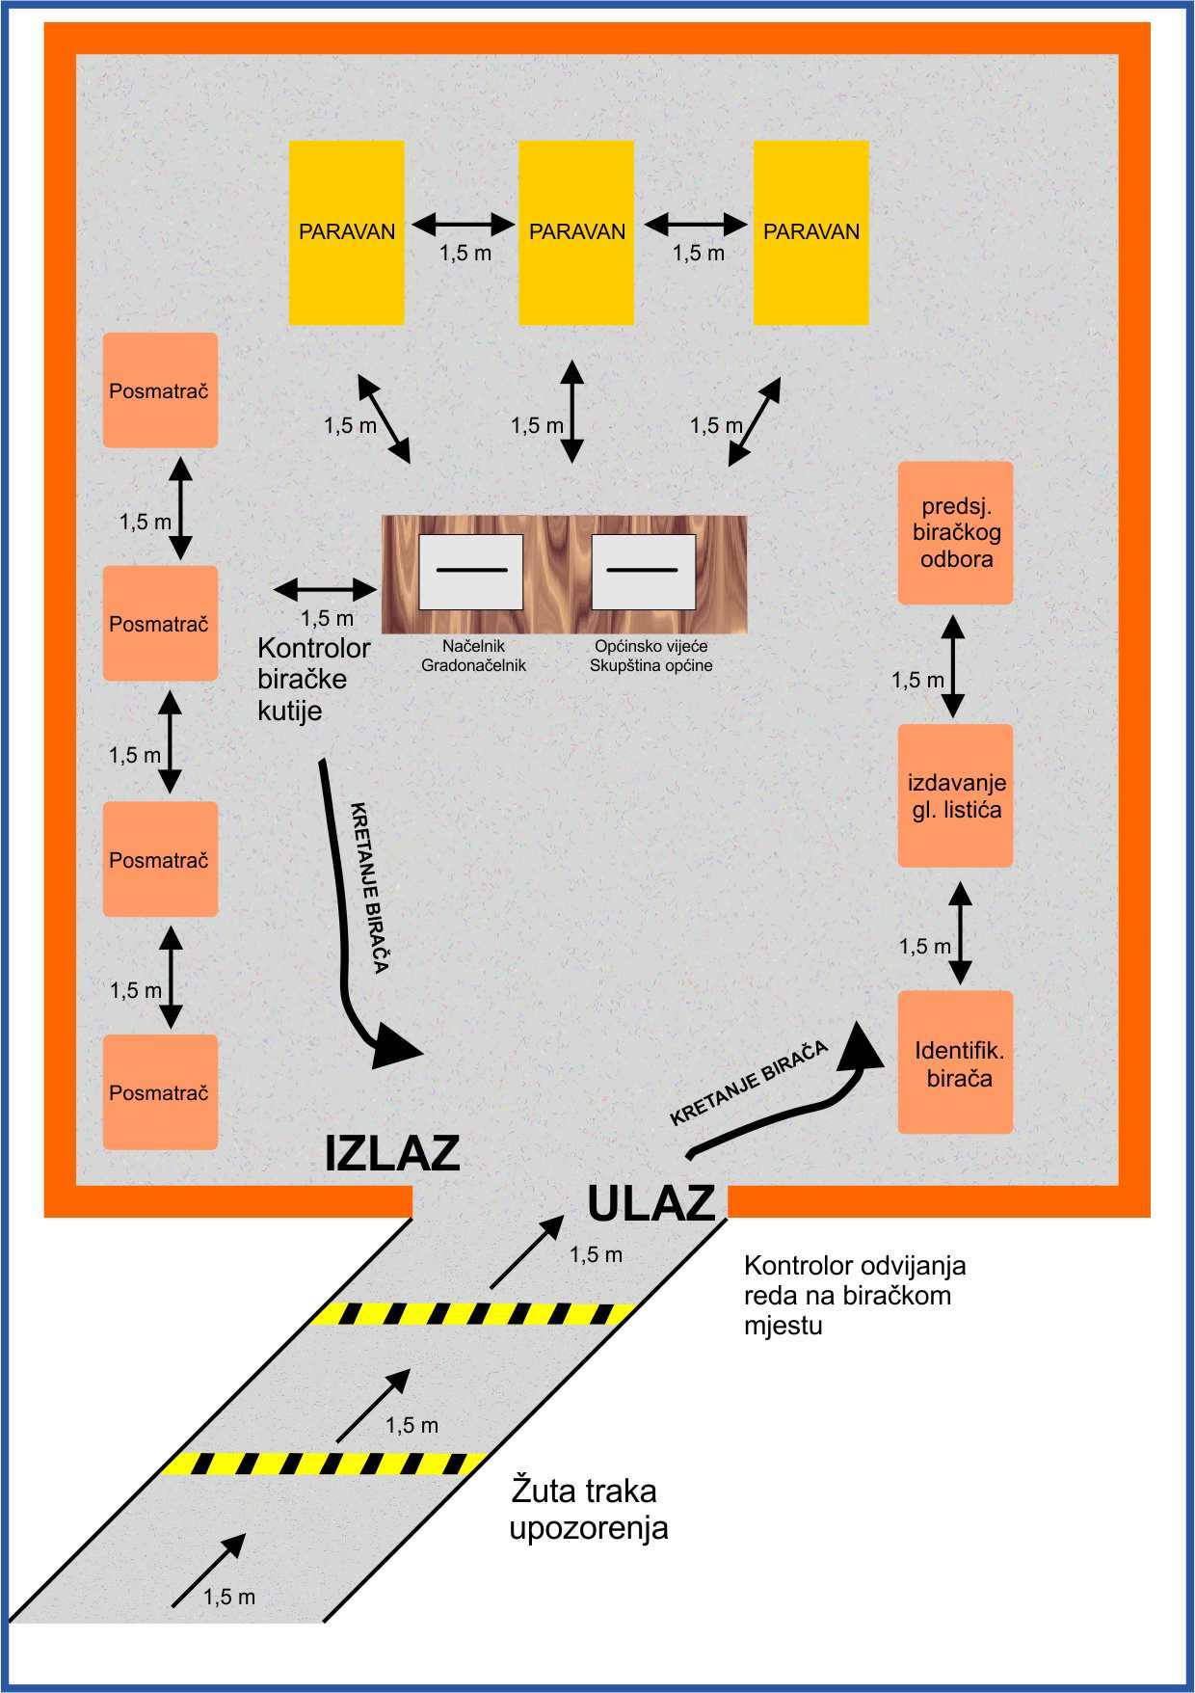
Šema biračkog mjesta

Slide 9
PRIJE OTVARANJA BIRAČKOG MJESTA
Dolazak na biračko mjesto 1 sat prije otvaranje biračkog mjesta (6,00 sati)
Prozračivanje prostora
Postavljanje otirača za dezinfekciju
Određivanje dužnosti članovima biračkog odbora
Evidentiranje u zapisnik
Notes:
Po dolasku na biračko mjesto u 06:00 sati na dan izbora predsjednik i članovi biračkog odbora i njihovi zamjenici dužni su da:
a) prozrače prostoriju, postave otirače za dezinfekciju obuće i izvrše dodatnu dezinfekciju biračkog mjesta;
b) postave stolove i stolice članova biračkog odbora i posmatrača tako da je razmak između njih minimum 1,5 m;
c) postave oznake kretanja birača s napomenom da na biračkom mjestu u jednom trenutku može biti samo onoliko birača koliko ima glasačkih kabina na biračkom mjestu;
d) postave ostala upozorenja o pridržavanju općih mjera zdravstvene zaštite (plakati, letci, i sl);
e) obilježe prilaz biračkom mjestu tj. hodnik ispred ulaza na biračko mjesto žutom samoljepljivom trakom u razmaku od minimum 1,5 m i
f) Po mogućnosti da usmjeravaju birače da ulaze na jedna vrata, a da izlaze na druga vrata. U slučaju da su na biračkom mjestu predviđena samo jedna vrata, predsjednik i članovi biračkog odbora i njihovi zamjenici dužni su osigurati da ta vrata ostanu otvorena, kako bi se izbjeglo dodirivanje birača prilikom ulaska i izlaska iz zgrade. U slučaju da vrata nije moguće držati otvorenim ista se moraju često otvarati.

Slide 10
PRIJE OTVARANJA BIRAČKOG MJESTA
Predsjednik i članovi biračkog odbora broje imena na izvodu iz Centralnog biračkog spiska i taj podatak upisuju u obrazac brojnog stanja, DIO I: prije otvaranja biračkog mjesta
Predsjednik i članovi BO broje glasačke listiće za svaki izborni nivo i u Obrazac brojnog stanja upisuju ukupan broj primljenih listića za svaki nivo
Obrasci se popunjavaju crvenom, a glasanje se vrši plavom hemijskom olovkom
Notes:
U vremenskom periodu između 06,00 i 07,00 (do otvaranja BM), samo članovi biračkog odbora i posmatrači mogu biti prisutni na biračkom mjestu.
Predsjednik biračkog odbora prilikom otvaranja biračkog mjesta dužan je, u skladu s propisom Centralne izborne komisije BiH, odrediti dužnosti svakom članu biračkog odbora.
Prije početka glasanja predsjednik, odnosno članovi biračkog odbora, upisuju svoja imena u Zapisnik i potpisuju se u dijelu Zapisnika koji je za to predviđen

Slide 11
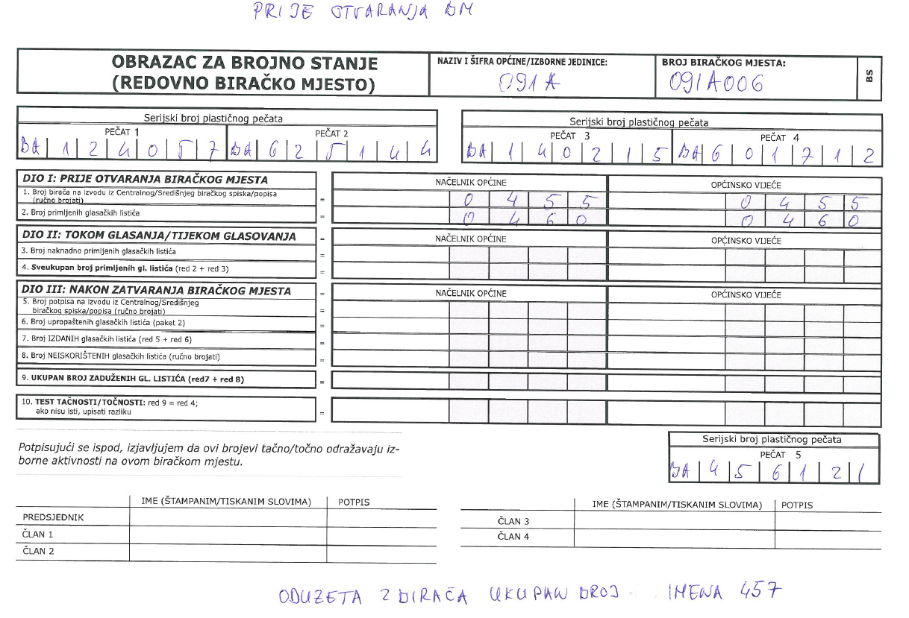
PRIJE OTVARANJA BIRAČKOG MJESTA
Notes:
Na izvodu iz Centralnog biračkog spiska sve osobe koje su se registrovale da glasaju putem posebnog mobilnog tima – COVID – 19 će biti precrtane crvenom olovkom.
Ta lica će biti izuzeta iz ukupnog broja imena na izvodu iz CBS (pogledati sliku)!
Na primjeru sa slike, broj birača na izvodu iz CBS je bio 457, ali dva birača su označena da glasaju putem posebnog mobilnog tima COVID – 19, pa je ukupan broj imena na izvodu iz CBS 455.
NAPOMENA: birači koji glasaju putem redovnog mobilnog tima i birači pored čijeg imena se nalazi zvjezdica (*) će se brojati u ukupan broj imena na izvodu iz CBS.

Slide 12
Određivanje dužnosti članovima BO (predsjednik i 4 člana)
Predsjednik biračkog odbora
Član biračkog odbora zadužen za kontrolu reda
Član biračkog odbora zadužen za identifikaciju
Član biračkog odbora zadužen za izdavanje glasačkih listića
Član biračkog odbora zadužen za kontrolu glasačke kutije
Ako se birački odbor sastoji od predsjednika i dva člana, član biračkog odbora zadužen za kontrolu reda će istovremeno obavljati i kontrolu glasačke kutije, dok će član biračkog odbora zadužen za identifikaciju istovremeno obavljati i izdavanje glasačkih listića.

Slide 13
Određivanje dužnosti članovima BO (predsjednik i 4 člana)
Predsjednik biračkog odbora
Notes:
- Rukovodi radom biračkog odbora i zajedno s članovima biračkog odbora odgovoran je za zakonitost rada na biračkom mjestu;
- Određuje dužnosti svakom članu biračkog odbora i evidentira ih u Zapisnik o radu biračkog odbora
- Održava mir i red na biračkom mjestu i njegovoj okolini
- Popunjava sve obrasce
- Osigurava da na biračkom mjestu ne bude oružja ili opasnih predmeta
- Pomaže biračima kojima treba dodatno objašnjenje o procesu glasanja
- Rješava sva pitanja koja se odnose na identifikaciju i pravo glasa birača i evidentira u Zapisnik vrijeme i okolnosti svih značajnih događaja na biračkom mjestu, na način da za svaki prigovor ukratko u Zapisnik o radu biračkog odbora napiše okolnosti na kojima se prigovor zasniva u šta je poduzeo u vezi sa tim
- Održava integritet procesa glasanja, odnosno brojanja
- Za birače čije ime nije upisano na biračkom spisku na tom biračkom mjestu je obavezan da izvrši provjeru sa centrom za birački spisak ili putem SMS-a na kojem biračkom mjestu taj birač glasa.
- Predsjednik biračkog odbora ili član zadužen za kontrolu reda na biračkom mjestu će osigurati da se biračko mjesto provjetrava svakih 60 minuta tokom izbornog dana.
- U slučaju potrebe za hitnom intervencijom medicinskog osoblja na biračkom mjestu, predsjednik biračkog odbora obavezan je pozvati najbližu zdravstvenu ustanovu radi pružanja hitne medicinske pomoći i postupati po uputama medicinskog osoblja, a potom odmah obavijestiti i izbornu komisiju osnovne izborne jedinice.

Slide 14
Određivanje dužnosti članovima BO
Član biračkog odbora zadužen za kontrolu reda
Notes:
Osigurava kontrolu kretanja birača na biračkom mjestu
Član biračkog odbora zadužen za kontrolu reda na biračkom mjestu, protok birača i održavanje reda na biračkom mjestu dužan je da osigura da broj birača koji može ući na biračko mjesto u jednom trenutku odgovara broju glasačkih kabina, osim u slučaju kada se radi o biraču iz člana 5.19 Izbornog zakona Bosne i Hercegovine kojem je potrebna pomoć drugog lica.
Član biračkog odbora zadužen za kontrolu reda na biračkom mjestu dužan je osigurati da u hodniku ispred biračkog mjesta, birači koji čekaju u redu za glasanje budu fizički distancirani jedan od drugog minimalno 1,5 metar, kao i da učini dostupnim sredstvo za dezinfekciju, kako bi birači mogli izvršiti dezinfekciju ruku prije i nakon glasanja, te da kontroliše da li se ti birači pridržavaju propisanih pravila iz člana 2. ove instrukcije.
U slučaju kada je birač došao na biračko mjesto bez propisane zaštitne opreme član biračkog odbora zadužen za održavanje reda na biračkom mjestu o istom će upozoriti birača da je dužan nositi zaštitnu opremu. U slučaju da birač ne posjeduje zaštitnu opremu ista će mu biti izdana iz zaliha koje je zadužio birački odbor.
Ispred ulaza na biračko mjesto član biračkog odbora zadužen za kontrolu reda će izvršiti beskontaktno mjerenje tjelesne temperature birača, te ukoliko ustanovi da ista povišena dužan je birača uputiti u posebnu glasačku kabinu koja će nakon izvršenog glasanja biti detaljno dezinfikovana i očišćena.

Slide 15
Određivanje dužnosti članovima BO
Član biračkog odbora zadužen za identifikaciju
Notes:
Provjerava identitet birača
Zahtijeva od birača da prilikom identifikacije skine masku sa lica
Pronalazi biračevo ime u izvodu iz Centralnog biračkog spiska
Upozorava birača da se mora potpisati identično kao na identifikacionom dokumentu
Osigurava da se birač potpiše pored svog imena u izvodu iz Centralnog biračkog spiska nakon čega naglas izgovara ime i prezime birača na način da sva lica koja su prisutna na biračkom mjestu to jasno čuju.

Slide 16
Određivanje dužnosti članovima BO
Član biračkog odbora zadužen za izdavanje glasačkih listića
Notes:
izdaje glasačke listiće biraču
objašnjava biraču kako treba ispravno ispuniti glasačke listiće
upućuje birača prema slobodnoj glasačkoj kabini u kojoj mu se omogućava tajnost glasanja

Slide 17
Određivanje dužnosti članovima BO
Član biračkog odbora zadužen za kontrolu glasačke kutije
Notes:
upućuje birača da ubaci glasačke listiće u glasačku kutiju i napusti biračko mjesto
osigurava da nijedan birač ne napusti biračko mjesto dok u glasačku kutiju ne ubaci glasačke listiće, jedan po jedan, i osigurava da se samo glasački listići ubacuju u glasačku kutiju.

Slide 18
PRIJE OTVARANJA BIRAČKOG MJESTA
Evidencija prisutnih posmatrača
Pokazivanje prazne kutije posmatračima
Primjedbe posmatrača
Upisivanje serijskih brojeva pečata, kojima će se zapečatiti glasačka kutija, u Obrazac brojnog stanja
Notes:
Predsjednik provjerava posmatračev identifikacioni dokument s fotografijom koji zadržava do trenutka kada posmatrač napušta biračko mjesto, utvrđuje da li se ime posmatrača nalazi na akreditaciji i u Obrazac Z5 Zapisnika upisuje ime posmatrača, naziv subjekta koji ga je akreditirao, broj njegove akreditacije, vrijeme kada je posmatrač stigao i vrijeme kada je posmatrač napustio biračko mjesto.
Predsjednik upućuje posmatrače na mjesto gdje mogu sjesti i posmatrati izborne aktivnosti te ih upozorava da se ne mogu miješati u izborni proces niti gledati u glasačku kabinu, ali da mogu postavljati pitanja u vezi s izbornim procesom.
Primjedbe posmatrača se upisuju u Zapisnik o radu biračkog odbora. Posmatrač ima pravo od općinske/gradske izborne komisije tražiti kopiju/prepis Zapisnika o radu s biračkog mjesta čiji je rad posmatrao.
Akreditirani posmatrač ili politički subjekt može, na osnovu primjedbi navedenih u Obrascu, podnijeti prigovor organu nadležnom za provođenje izbora.

Slide 19
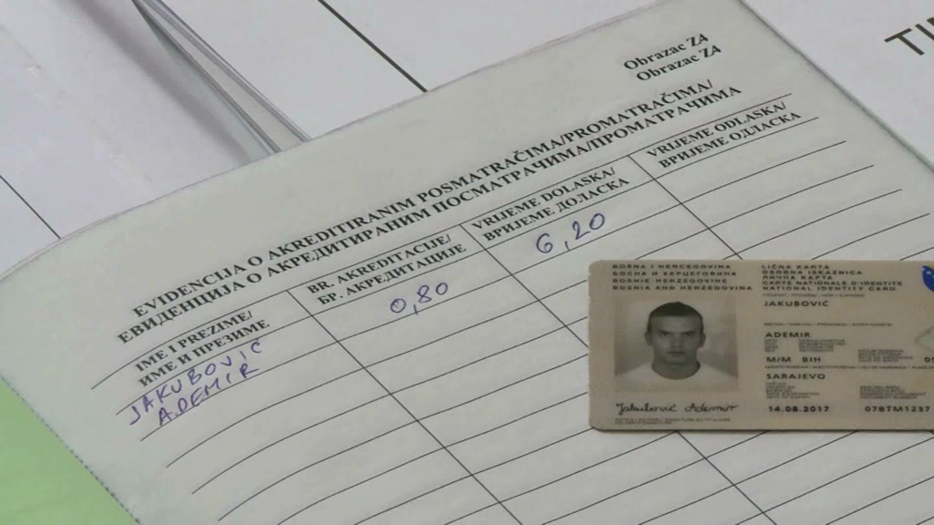
Evidencija posmatrača

Slide 20
OTVARANJE BIRAČKOG MJESTA I GLASANJE
Biračka mjesta su otvorena od 07,00 do 19,00
Birač upisan na izvod iz Centralnog biračkog spiska
Važeći BH identifikacioni dokumenti sa slikom:
lična karta
pasoš
vozačka dozvola
Notes:
Da bi ostvario svoje pravo da glasa, biračevo ime mora se nalaziti na izvodu iz Centralnog biračkog spiska za to biračko mjesto.
Ako se ime birača ne nalazi na izvodu iz Centralnog biračkog spiska, birač se upućuje u sjedište lokalne izborne komisije da mu se utvrdi na kojem biračkom mjestu birač treba glasati.
Za utvrđivanje identiteta birača služi jedan od sljedećih važećih BH dokumenata sa fotografijom: lična karta, pasoš, vozačka dozvola

Slide 21
GLASANJE
dolazak na biračko mjesto do kontrolora reda
identifikacija (potpisivanje birača kao na identifikacionom dokumentu i čitanje imena birača koji je pristupio glasanju)
izdavanje glasačkih listića (pojašnjenje biraču ispravnog načina glasanja)
glasanje u glasačkoj kabini (označavanje listića vrši se plavom olovkom)
ubacivanje glasačkih listića u glasačku kutiju (jedan po jedan)
Notes:
Član biračkog odbora zadužen za identifikaciju dužan je utvrditi da li izgled birača odgovara fotografiji birača na identifikacionom dokumentu i uporediti jedinstveni matični broj birača (JMB) na identifikacionom dokumentu sa jedinstvenim matičnim brojem koji se nalazi u izvodu iz konačnog Centralnog biračkog spiska pored imena birača. Nakon što birač dokaže svoj identitet i njegovo ime bude pronađeno u izvodu iz Centralnog biračkog spiska, birač se potpisuje identično kao na identifikacionom dokumentu pored svog imena u izvodu iz Centralnog biračkog spiska, o čemu je član biračkog odbora dužan upozoriti ga i za to je odgovoran.
Kada birač bude identificiran i potpiše se u izvod iz Centralnog biračkog spiska, član biračkog odbora izdaje mu glasačke listiće i odmah ga upućuje prema jednoj od slobodnih glasačkih kabina kako bi popunio glasačke listiće.
Nakon popunjavanja glasačkih listića birač ih presavija tako da se zaštiti tajnost glasa i svaki pojedinačno ubacuje u glasačku kutiju. Član biračkog odbora zadužen za kontrolu glasačke kutije vodi računa da svi glasački listići budu ubačeni u glasačku kutiju.

Slide 22
GLASANJE
Oštećeni glasački listići
Pravo birača da zamjeni jedan ili oba glasačka listića
Izdavanje novog glasačkog listića umjesto oštećenog
Markiranje i pakiranje oštećenog glasačkog listića u kovertu
Notes:
Pod oštećenim glasačkim listićem podrazumijeva se fizički oštećen ili pogrešno popunjen glasački listić. U slučaju da birač ošteti svoj glasački listić, izdaje mu se drugi glasački listić, ako članu biračkog odbora vrati oštećeni glasački listić. Član biračkog odbora zadužen za izdavanje glasačkih listića upisuje riječ “oštećen” preko vraćenog glasačkog listića i ulaže ga u za to predviđenu kovertu. Član biračkog odbora izdaje biraču drugi glasački listić.

Slide 23
GLASANJE
Pomoć drugog lica
(na biračkom mjestu)
Izjava birača da mu je potrebna pomoć
Određivanje lica koje pomaže biraču (zabrana za birački odbor i posmatrače)
Potpisivanje birača (XX, broj lične karte birača i lica koje pomaže i potpis lica koje pomaže)
Glasanje
Notes:
Birač koji je slijep, nepismen ili fizički nesposoban je lice kojem je potrebna pomoć drugog lica prilikom potpisivanja izvoda iz Centralnog biračkog spiska i glasanja. Kad je birač slijep, nepismen ili fizički nesposoban, predsjednik odobrava da mu drugo lice, koje izabere birač, pomogne glasati. To lice ne smije biti član biračkog odbora niti akreditirani posmatrač. Lice koje pomaže biraču glasati, napisat će svoje ime štampanim slovima u izvodu iz Centralnog biračkog spiska pored imena birača kojem je pomagao i potpisati se. Član biračkog odbora upisuje u dio predviđen za potpis “XX”, broj identifikacionog dokumenta birača koji glasa i birača koji mu pomaže pored njegovog potpisa. Lice koje pomaže drugom biraču glasati ne mora biti upisano u Centralni birački spisak. Jedno lice može pomagati samo jednom biraču

Slide 24
GLASANJE
Glasanje birača izvan biračkog mjesta
Upoznavanje na identifikaciji o biraču koji ne može ući na biračko mjesto
Odlazak člana biračkog odbora sa Zapisnikom, kovertom i glasačkim listićima do birača
Potpisivanje birača u Zapisnik i glasanje birača
Ubacivanje glasačkih listića u glasačku kutiju i vraćanje koverte biračkom odboru i potpis lica na izvod iz CBS-a
Notes:
Fizički nesposobni birači su i oni birači koji dođu do biračkog mjesta, ali ne mogu ući. Drugo lice koje taj birač izabere, donosi važeći identifikacioni dokument fizički nesposobnog birača na biračko mjesto i izjavljuje da birač ne može ući na biračko mjesto. Član biračkog odbora zadužen za identifikaciju provjerava da li je ime fizički nesposobnog birača upisano u izvod iz Centralnog biračkog spiska. Ako je ime tog birača upisano u izvod iz Centralnog biračkog spiska, član biračkog odbora, nakon što obavijesti predsjednika, odlazi prema fizički nesposobnom biraču s Obrascem Z6 Zapisnika, glasačkim listićima, olovkom i kovertom. Član biračkog odbora upisuje ime i lične podatke fizički nesposobnog birača s brojem identifikacionog dokumenta. Fizički nesposobni birač potpisuje se pored tih podataka i popunjava glasačke listiće koje stavlja u predviđenu kovertu. Lice koje je fizički nesposobni birač izabrao, odnosi kovertu s glasačkim listićima do glasačke kutije, otvara je i stavlja glasačke listiće u nju. Član biračkog odbora upisuje u dio predviđen za potpis, pored imena fizički nesposobnog birača, broj identifikacionog dokumenta tog birača. Lice koje pomaže fizički nesposobnom biraču upisuje svoje ime štampanim slovima pored imena fizički nesposobnog birača u izvod iz Centralnog biračkog spiska i potpisuje se.

Slide 25
GLASANJE
Prekid u radu BO
Do 3 sata
Preko 3 sata
Pipadnicima policije nije dozvoljeno unošenje oružja na biračko mjesto, osim ako su pozvani na biračko mjesto da održe red i mir
Notes:
Sva biračka mjesta počinju raditi u 07.00 sati, a zatvaraju se u 19.00 sati.
Ako biračko mjesto iz opravdanih razloga nije otvoreno na vrijeme, a kašnjenje je trajalo do tri sata, glasanje na tom biračkom mjestu će se produžiti za onoliko vremena koliko je trajalo kašnjenje, o čemu odlučuje predsjednik. Ako je kašnjenje trajalo duže od tri sata, o dužini vremena za koje se glasanje produžava odlučuje lokalna izborna komisija. Predsjednik u najkraćem roku obavještava lokalnu izbornu komisiju o razlogu zbog kojeg je došlo do kašnjenja u otvaranju biračkog mjesta ili do prekida glasanja na biračkom mjestu.

Slide 26
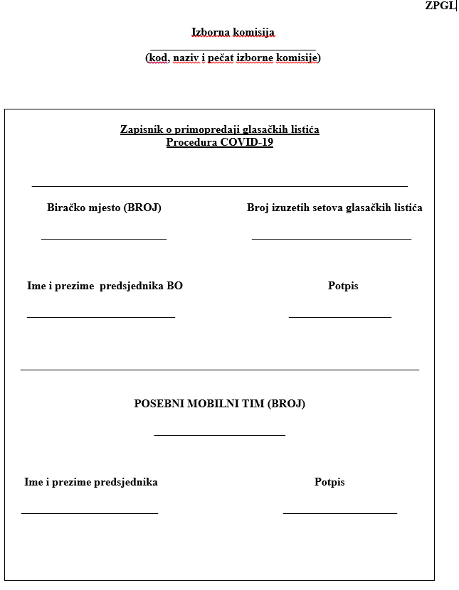
Zapisnik o primopredaji glasačkih listića – COVID – 19
Notes:
Ukoliko se biračkom odboru u toku glasanja obrati poseban mobilni tim sa zahtjevom za izuzeće seta glasačkih listića za birača koji je obolio od COVID – 19 ili koji se nalazi u obaveznoj izolaciji, predsjednik biračkog odbora će tom mobilnom timu izdati set glasačkih listića koji je odvojio u plastičnu providnu vreću sa natpisom (COVID – 19) i to evidentirati u Zapisnik o primopredaji glasačkih listića – Procedura COVID – 19 (ZPGL).
U toku glasanja predsjednik biračkog odbora može biti kontaktiran od strane izborne komisije sa zahtjevom da izdvoji još setova glasačkih listića za potrebe posebnog mobilnog tima. Primopredaja glasačkih listića se vrši uz Zapisnik ZPGL.
Ime birača koji će glasati putem posebnog mobilnog tima predsjednik biračkog odbora će na izvodu iz CBS precrtati crvenom olovkom, a u rubriku za potpis će upisati „birač COVID- 19“, te će se potpisati pored intervencije koju je uradio u izvodu iz CBS.
Također, evidentiraće u Zapisniku o radu biračkog odbora ovaj postupak.

Slide 27
ZATVARANJE BIRAČKOG MJESTA
Obavještenje i radnje kod zatvaranja biračkog mjesta
10 minuta prije zatvaranja obavještenje
stajanje kontrolora reda na kraj reda birača
zatvaranje biračkog mjesta
lijepljenje otvora glasačke kutije i formiranje radne površine od stolova
Notes:
Biračima koji su u redu za glasanje u trenutku zatvaranja biračkog mjesta odobrava se glasanje. Procedura zatvaranja je:
predsjednik objavljuje 15 minuta prije zatvaranja biračkog mjesta svim prisutnim unutar i ispred biračkog mjesta vrijeme zatvaranja biračkog mjesta;
član biračkog odbora zadužen za kontrolu reda u vrijeme zatvaranja biračkog mjesta staje na kraj reda kako bi se osiguralo da se nijedno lice ne priključi nakon zatvaranja biračkog mjesta, a odmah nakon što posljednji birač iz reda glasa zatvara vrata;
predsjednik u Obrazac Z8 Zapisnika upisuje vrijeme zatvaranja biračkog mjesta;
predsjednik zatvara otvor glasačke kutije samoljepljivom trakom i potpisuje je.

Slide 28
ZATVARANJE BIRAČKOG MJESTA
Utvrđivanje statističkih podataka
(Popunjavanje Obrasca brojnog stanja BS)
Broj potpisa na izvodu iz Centralnog biračkog spiska
Broj oštećenih glasačkih listića
Broj neiskorištenih glasačkih listića
Otećeni i neiskorišteni glasački listići se pakuju u providne plastične vreće, za svaki nivo posebno.

Slide 29
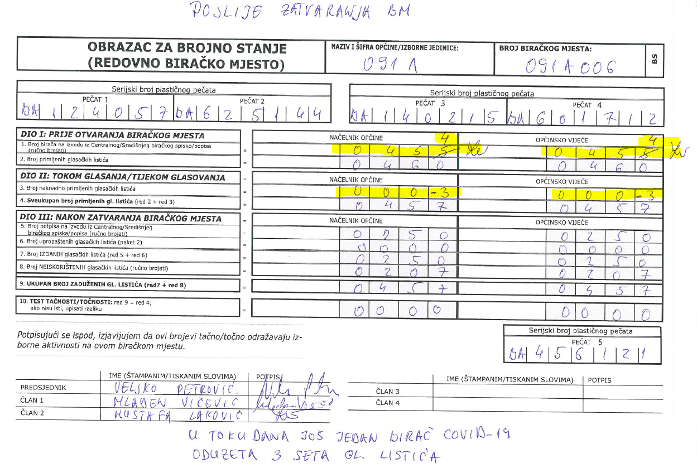
ZATVARANJE BIRAČKOG MJESTA
Notes:
Popunjavanje Obrasca za brojno stanje i pakiranje neiskorištenih i oštećenih glasačkih listića završava se prije otvaranja glasačke kutije sa iskorištenim glasačkim listićima.
Neiskorišteni glasački listići upakirani u originalne kutije i koverta s oštećenim glasačkim listićima pakiraju se u providnu zaštitnu vreću, posebno za svaki izborni nivo. Birački odbor je dužan na svaku zaštitnu vreću upisati šifru biračkog mjesta i oznaku izbornog nivoa.
U Obrascu za brojno stanje nisu predviđeni i ne smiju se nalaziti podaci o broju nevažećih glasačkih listića koji se evidentiraju u Obrazac za zbirne rezultate – ZR.
Ukoliko se biračkom odboru u toku glasanja obrati poseban mobilni tim sa zahtjevom za izuzeće seta glasačkih listića za birača koji je obolio od COVID – 19, ili koji se nalazi u obaveznoj izolaciji, predsjednik biračkog odbora će tom mobilnom timu izdati set glasačkih listića i to evidentirati u Zapisnik o primopredaji glasačkih listića – Procedura COVID - 19, a ime birača koji glasa putem posebnog mobilnog tima će izuzeti iz ukupnog broja birača na izvodu iz CBS, te izvršiti i korekciju na Obrascu brojnog stanja!
U obrascu brojnog stanja, DIO I: PRIJE OTVARANJA BIRAČKOG MJESTA u redu 2 „Broj birača na izvodu iz Centralnog biračkog spiska evidentiran broj 455 dva birača su označena da glasaju putem posebnog mobilnog tima COVID – 19, iako se na izvodu iz CBS nalazi 457 birača (pogledati slajd sa Obrascem brojnog stanja u dijelu „prije otvaranje biračkog mjesta).
U toku glasanja posebni mobilni tim je izuzeo još jedan set glasačkih listića, a predsjednik biračkog odbora je našao ime tog birača na izvodu iz CBS, prekrižio njegovo ime crvenom olovkom i tog birača izuzeo iz ukupnog broja imena na izvodu iz CBS, te načinio ispravku broja i potpisao se pored.
To znači da su ukupno 3 birača sa ovog biračkog mjesta glasala putem posebnog mobilnog tima COVID – 19.
U obrascu brojnog stanja, DIO II: TOKOM GLASANJA/TIJEKOM GLASOVANJA u redu 3 „Broj naknadno primljenih glasačkih listića“ predsjednik biračkog odbora je upisao (-3).
U redu 4 „Sveukupan broj primjenih glasačkih listića“ predsjednik će oduzeti broj izuzetih listića od broja primljenih glasačkih listića (red 2).
Izuzimanje glasačkih listića predsjednik biračkog odbora evidentira u Zapisnik o radu biračkog odbora.

Slide 30
ZATVARANJE BIRAČKOG MJESTA
Obrazac brojnog stanja
Zelena kopija – koverta predsjednik IK
Crvena kopija – koverta predsjednik biračkog odbora
Original u koricama – koverta Centralna izborna komisija BiH
Notes:
Samo pročitati sa slajda

Slide 31
BROJANJE GLASAČKIH LISTIĆA
Otvaranje glasačke kutije i predočavanje prazne glasačke kutije svim prisutnim na biračkom mjestu
Razvrstavanje glasačkih listića po nivoima
Glasački listići za nivo koji se trenutno ne broji se pakuju u providnu plastičnu vreću
Notes:
Glasački listići za pojedine izborne nivoe broje se sljedećim redoslijedom:
u Federaciji BiH:
Načelnik općine / gradonačelnik grada — sistem, VEĆINSKI GLAS,
Gradsko / općinsko vijeće — sistem, OTVORENA LISTA;
u Republici Srpskoj:
Načelnik općine / gradonačelnik grada — sistem, VEĆINSKI GLAS,
Skupština opštine / grada — sistem, OTVORENA LISTA;
Za grad Istočno Sarajevo gradonačelnik se bira iz 6 opština. Redoslijed brojanja u tih 6 opština je: načelnik, gradonačelnik, skupština opštine.
u Brčko Distriktu BiH:
Skupština Brčko Distrikta BiH — sistem, OTVORENA LISTA.

Slide 32
Redoslijed brojanja glasačkih listića
u Federaciji BiH:
Načelnik općine / gradonačelnik grada — sistem, VEĆINSKI GLAS
Gradsko / općinsko vijeće — sistem, OTVORENA LISTA
u Republici Srpskoj:
Načelnik općine / gradonačelnik grada — sistem, VEĆINSKI GLAS
Skupština opštine / grada — sistem, OTVORENA LISTA
Gradonačelnik Grada Istočno Sarajevo:
Načelnik
Gradonačelnik
Skupština opštine
Brčko Distriktu BiH:
Skupština Brčko Distrikta BiH — sistem, OTVORENA LISTA.
Mostar:
Gradska izborna jedinica (199)
Izborna jedinica gradskog područja (151 – 156), sistem OTVORENA LISTA
Notes:
Radnje prije brojanja glasačkih listića:
Formira se radna površina od više stolova, a sastavi stolova osiguraju se samoljepljivom trakom kako glasački listići ne bi propadali ispod stolova.
Otpečati se glasačka kutija i na radnu površinu se istrese kompletan sadržaj glasačke kutije.
Svim prisutnim pokaže se da je glasačka kutija prazna i odloži se na stranu.
Na radnoj površini ostaje grupa pomiješanih glasačkih listića za dva nivoa za koje se provode izbori.
Nakon toga birački odbor vrši razdvajanje glasačkih listića po nivoima, i sačinjava dvije grupe (u Istočnom sarajevu 3 grupe, u Brčko Distriktu BiH jedna).
Po završetku razdvajanja glasačkih listića po nivoima, na radnoj površini ostavlja se grupa glasačkih listića koji se broje, poštujući pritom utvrđeni redoslijed brojanja naveden u zaglavlju jedan ovog poglavlja.
Glasački listići koji se ne broje u toj fazi brojanja, pakiraju se providnu plastičnu vreću i odlažu na način da ih svi prisutni mogu vidjeti.

Slide 33
BROJANJE GLASAČKIH LISTIĆA
Većinski glas
Početak popunjavanja obrasca ZR – većinski glas (broj BM i broj potpisa na izvodu iz CBS-a)
Utvrđivanje broja glasačkih listića u kutiji (timovi po dvoje, duplo brojanje po 25)
Prenos imena kandidata na stikere
Razvrstavanje glasačkih listića prema glasovima po kandidatima
Utvrđivanje nevažećih glasačkih listića (neoznačenih i ostalih)
Notes:
Radnja 1 — Utvrđivanje broja glasačkih listića u glasačkoj kutiji
Predsjednik biračkog odbora u Obrazac za zbirne rezultate — ZR (većinski glas) upisuje broj potpisa s Obrasca brojnog stanja — BS.
Članovi biračkog odbora u timovima po dva člana broje po 25 glasačkih listića (duplo brojanje) i unakrsno ih postavljaju na radnu površinu. Na zadnjem snopu postavlja se stiker (samoljepljivi papir u boji) sa brojem glasačkih listića u zadnjem snopu.
Radnja 2 — Prenos imena kandidata na stikere
Jedan član biračkog odbora čita imena kandidata na glasačkom listiću dok drugi član biračkog odbora na stikere upisuje imena kandidata, a stikere postavlja po radnoj površini, pazeći da budu dovoljno razmaknuti da se listići prilikom razvrstavanja ne miješaju. Postavlja jedan stiker na kojem je upisano “sporni“.
Radnja 3 — Razvrstavanje glasačkih listića prema glasovima za kandidate
Nakon toga svi članovi biračkog odbora uzimaju snopove glasačkih listića, okreću ih prema sebi i glasački listić na kojem su birači označili kandidata, stavljaju pored stikera s imenom tog kandidata.
Prilikom razvrstavanja članovi biračkog odbora one glasačke listiće koji su po njima nevažeći, stavljaju pored stikera sa natpisom “sporni“. Ovom metodom se razvrstavaju glasački listići dok se svi ne razvrstaju. Predsjednik nakon toga na dva stikera upiše “neoznačeni“, i “ostali“.
Radnja 4 — Utvrđivanje nevažećih glasačkih listića
Predsjednik zatim iz grupe glasačkih listića pored stikera “sporni“ jedan po jedan pokazuje članovima biračkog odbora i zajedno odlučuju da li je glasački listić važeći ili ne. Kad su svi listići iz grupe “sumnjivi“ razvrstani, predsjednik prebroji nevažeće neoznačene i broj upiše u Obrazac ZR, zatim prebroji nevažeće ostale te, također, broj upiše u Obrazac ZR. Nevažeće neoznačene i nevažeće ostale glasačke listiće predsjednik ubaci u sivu zaštitnu vreću.

Slide 34
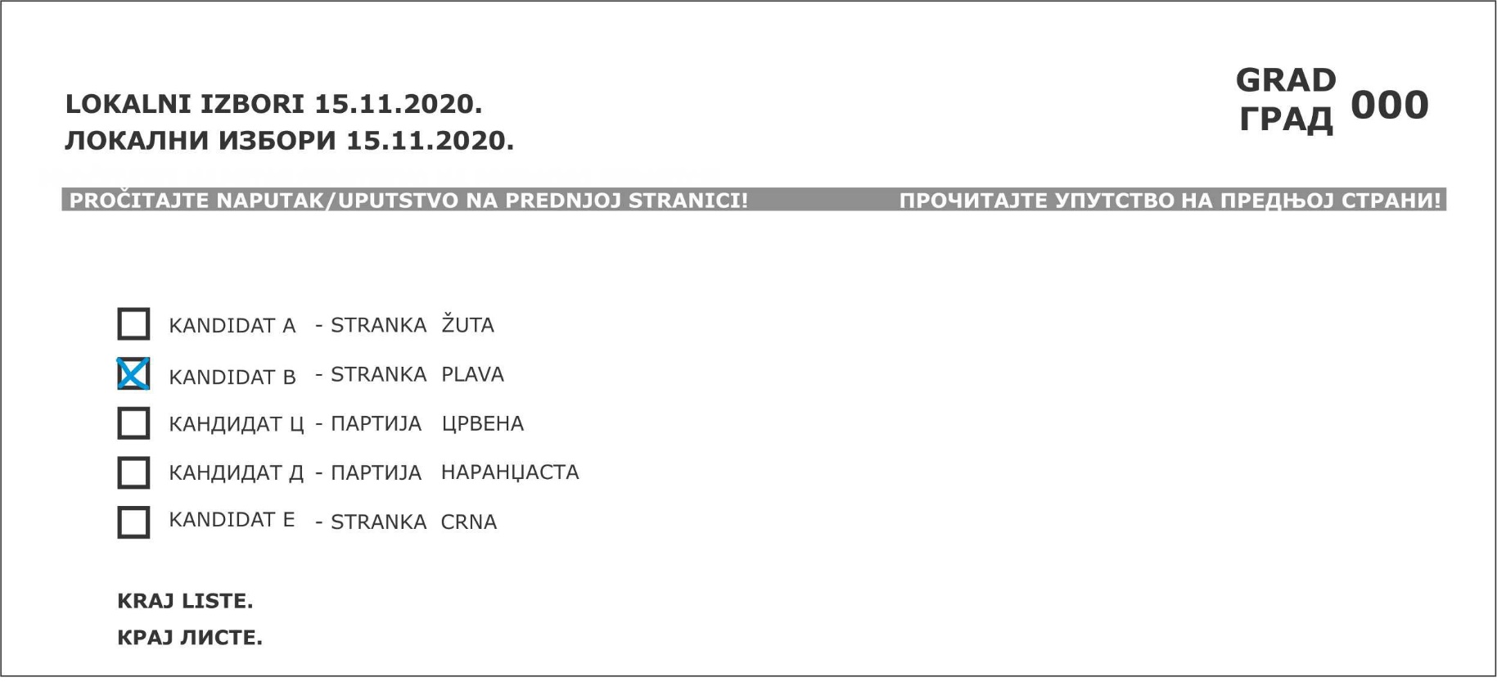
PRIMJER ISPRAVNO POPUNJENOG GLASAČKOG LISTIĆA (VEĆINSKI GLAS)
Notes:
Glasački listić je važeći ako:
je u onom obliku koji je potvrdila i službeno izdala Centralna izborna komisija BiH
je označen tako da je namjera birača jasna
nije potpisan i na njemu nije ispisano ime, naziv, izjava ili neki drugi tekst, ilustracija ili simbol
oštećenje glasačkog listića nije takvo da se ne može ustanoviti namjera birača.
(na slici je prikazan izgled uvećan segment glasačkog listića, dio sa kandidatima)

Slide 35
BROJANJE GLASAČKIH LISTIĆA
Većinski glas
Brojanje glasačkih listića za kandidate (timovi po dvoje, duplo brojanje po 25)
Unos broja glasova po kandidatima u obrazac ZR – većinski glas
Kompletno popunjavanje obrasca ZR – većinski glas
Notes:
Radnja 5 — Brojanje glasačkih listića po kandidatima
Članovi biračkog odbora u timovima po dva člana broje glasačke listiće za svakog od kandidata koji su se nalazili na glasačkom listiću, a koji su dobili glasove, tako što broje po 25 glasačkih listića (duplo brojanje) i vežu ih u rolne gumicom. Na zadnjoj rolni stavlja se stiker sa brojem glasačkih listića u toj rolni. Kad tim prebroji glasačke listiće za jednog kandidata, nastavlja brojanje za sljedećeg kandidata, dok svi glasački listići ne budu prebrojani. Kad je završeno brojanje svih glasačkih listića, na stolu se nalaze grupe rolni glasačkih listića koje su razvrstane po kandidatima i to pored stikera sa imenima kandidata.
Radnja 6 — Unos glasova za kandidate u obrazac
Predsjednik nakon toga u Obrazac ZR — većinski glas pored imena za svakog kandidata upiše broj glasačkih listića, koji su pored stikera sa njihovim imenima, tako da prebroji rolne koje pomnoži sa 25 i doda broj sa rolne na kojoj je stiker, tako da dobije koliko je ukupno taj kandidat dobio glasova (primjer: kod stikera sa imenom kandidata pod rednim brojem 1 imaju 4 rolne sa glasačkim listićima, taj kandidat je dobio 4X25=100 glasova i taj broj predsjednik upiše kod imena tog kandidata). Tom metodom upiše glasove za sve kandidate. Na dnu tabele sa glasovima kandidata se dobije, sabiranjem svih glasova, ukupan broj važećih glasova, koji predsjednik prepiše na lijevu stranicu Obrasca ZR kao ukupan broj važećih glasova koji sabran sa ukupnim brojem nevažećih glasova treba dati ukupan broj glasačkih listića u glasačkoj kutiji.
Radnja 7 — Objava rezultata na biračkom mjestu i pakiranje izbornog materijala
Pošto je Obrazac za zbirne rezultate ZR — većinski glas kompletno popunjen, birački odbor pakira izborni materijal u sivu zaštitnu vreću gdje se već nalaze nevažeći glasački listići, te na vreću upisuje oznaku biračkog mjesta.
NAPOMENA: Boja vreće u koju se pakiraju prebrojani glasački listići, odgovara boji glasačkih listića.
Predsjednik svim prisutnim objavljuje rezultate brojanja glasova na biračkom mjestu, žutu kopiju Obrasca ZR izlaže na biračkom mjestu, a zelenu kopiju sa izbornim rezultatima za taj nivo predaje licu ovlaštenom od lokalne izborne komisije.

Slide 36
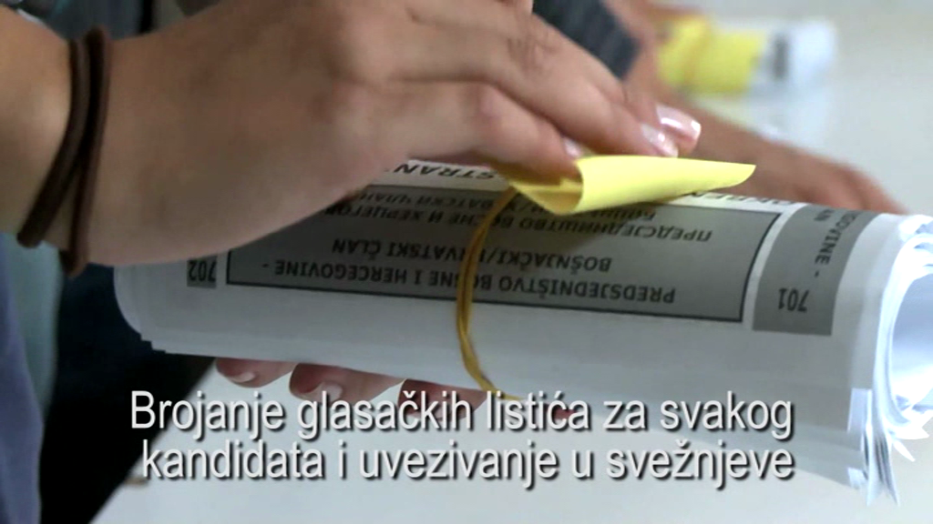
Uvezivanje u svežnjeve po 25 glasačkih listića

Slide 37
Notes:
Objasniti ZR obrazac

Slide 38
Pakiranje izbornog materijala
Većinski glas
Boja vreće u koju se pakuju prebrojani glasački listići odgovara boji glasačkih listića.
Vreće se pečate plastičnim pečatima i na svaku vreću treba napisati broj biračkog mjesta
Važeći i nevažeći glasački listići i plava kopija obrasca ZR – većinski glas (siva vreća)
Obrazac ZR – većinski glas
Žuta kopija na zid biračkog mjesta
Zelena kopija – koverta za predsjednika IK
Crvena kopija – koverta predsjednik biračkog odbora
Original u koricama – koverta za Centralnu izbornu komisiju BiH
Notes:
Konsultovani šemu pakovanja!

Slide 39
BROJANJE GLASAČKIH LISTIĆA
Otvorena lista
(Prvi krug brojanja glasačkih listića)
Početak popunjavanja obrasca ZR – otvorena lista (broj BM i broj potpisa na izvodu iz CBS-a)
Utvrđivanje broja glasačkih listića u kutiji (timovi po dvoje, duplo brojanje po 25)
Prenos naziva političkih subjekata na stikere
Razvrstavanje glasačkih listića prema glasovima po političkim subjektima
Utvrđivanje nevažećih (neoznačenih i ostalih)
Notes:
Radnja 1 — Utvrđivanje broja glasačkih listića u glasačkoj kutiji
Predsjednik biračkog odbora u Obrazac za zbirne rezultate — ZR (otvorena lista) upisuje broj potpisa sa Obrasca brojnog stanja BS.
Članovi biračkog odbora u timovima po dva člana broje po 25 glasačkih listića (duplo brojanje) i unakrsno ih postavljaju na radnu površinu. Na zadnjem snopu je stiker (samoljepljivi papir u boji) sa brojem glasačkih listića u tom snopu. Predsjednik biračkog odbora prebroji unakrsne snopove pomnoži sa 25 i doda broj glasačkih listića sa stikera i taj podatak upiše u rubriku broj glasačkih listića u glasačkoj kutiji. Test tačnosti je razlika između broja potpisa i broja glasačkih listića u glasačkoj kutiji te ukoliko nema razlike upiše se 0.
Radnja 2 — Prenos naziva političkih subjekata na stikere
Jedan član biračkog odbora čita nazive političkih subjekata na glasačkom listiću, a drugi član biračkog odbora ih upisuje na stikere koje postavlja po radnoj površini, pazeći da budu dovoljno razmaknuti da se listići prilikom razvrstavanja ne miješaju. Postavlja jedan stiker na kojem je upisano “sumnjivi“. Kod upisivanja naziva političkih subjekata mogu se koristiti skraćeni nazivi.
Radnja 3 — Razvrstavanje glasačkih listića prema glasovima za političke subjekte
Svi članovi biračkog odbora tad uzimaju po snopove glasačkih listića, okreću ih prema sebi, i glasački listić na kojem su birači markirali politički subjekt stavljaju pored stikera sa nazivom tog političkog subjekta.
Glasačke listiće koji su po njima nevažeći prilikom razvrstavanja, članovi biračkog odbora stavljaju pored stikera sa natpisom “sumnjivi“. Ovom metodom se razvrstavaju glasački listići dok se svi ne razvrstaju. Predsjednik tad uzme dva stikera na koja napiše “neoznačeni“, “ostali“.
Radnja 4 — Utvrđivanje nevažećih glasačkih listića
Predsjednik jedan po jedan glasački listić iz grupe pored stikera “sumnjivi“ pokazuje članovima biračkog odbora i zajedno odlučuju da li je glasački listić važeći ili ne. Kad su svi listići iz grupe “sumnjivi“ razvrstani, predsjednik prebroji nevažeće neoznačene i broj upiše u Obrazac ZR, prebroji nevažeće ostale i isto broj upiše u Obrazac ZR. Nevažeće neoznačene i ostale glasačke listiće predsjednik ubaci u, prema shemi pakovanja, odgovarajuću vreću u boji.

Slide 40
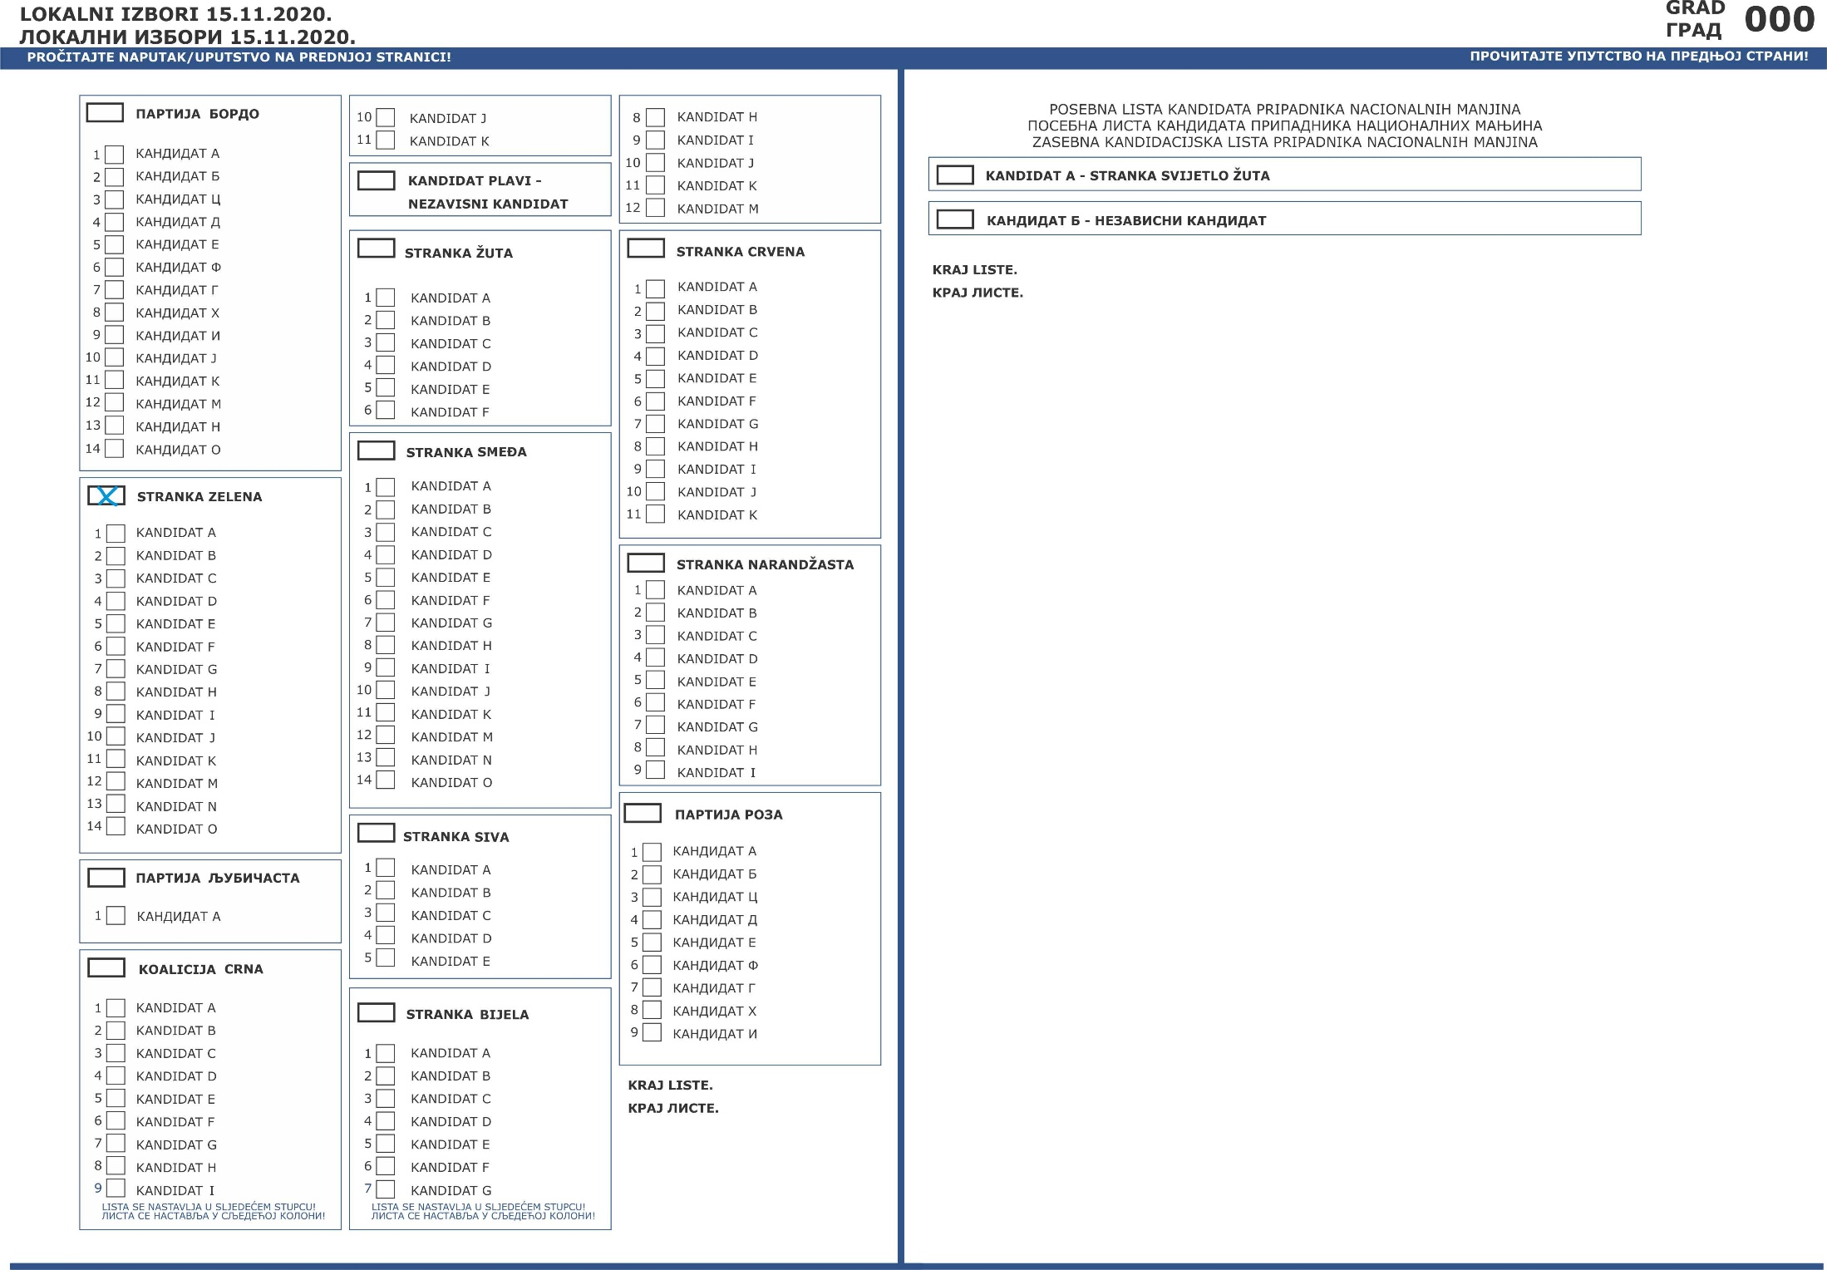
PRIMJERI PRAVILNO POPUNJENIH GLASAČKIH LISTIĆA (OTVORENA LISTA
Notes:
Glasački listić je važeći ako je:
označen kvadratić ispred naziva političke stranke, koalicije, kandidata ili liste nezavisnih kandidata
označen kvadratić ispred naziva političke stranke, koalicije, kandidata ili liste nezavisnih kandidata i ispred jednog ili više kandidata unutar liste te političke stanke, koalicije ili liste nezavisnih kandidata
označen kvadratić ispred jednog ili više kandidata unutar liste jedne političke stranke, koalicije ili liste nezavisnih kandidata.
označen kvadratić ispred jednog kandidata nacionalne manjine
potrebno je naglasiti da ukoliko birač označi kandidata nacionalne manjine, ne može označavati ostale partije i/ili kandidate na listiću. U suprotnom, glasački listić je nevažeći.

Slide 41
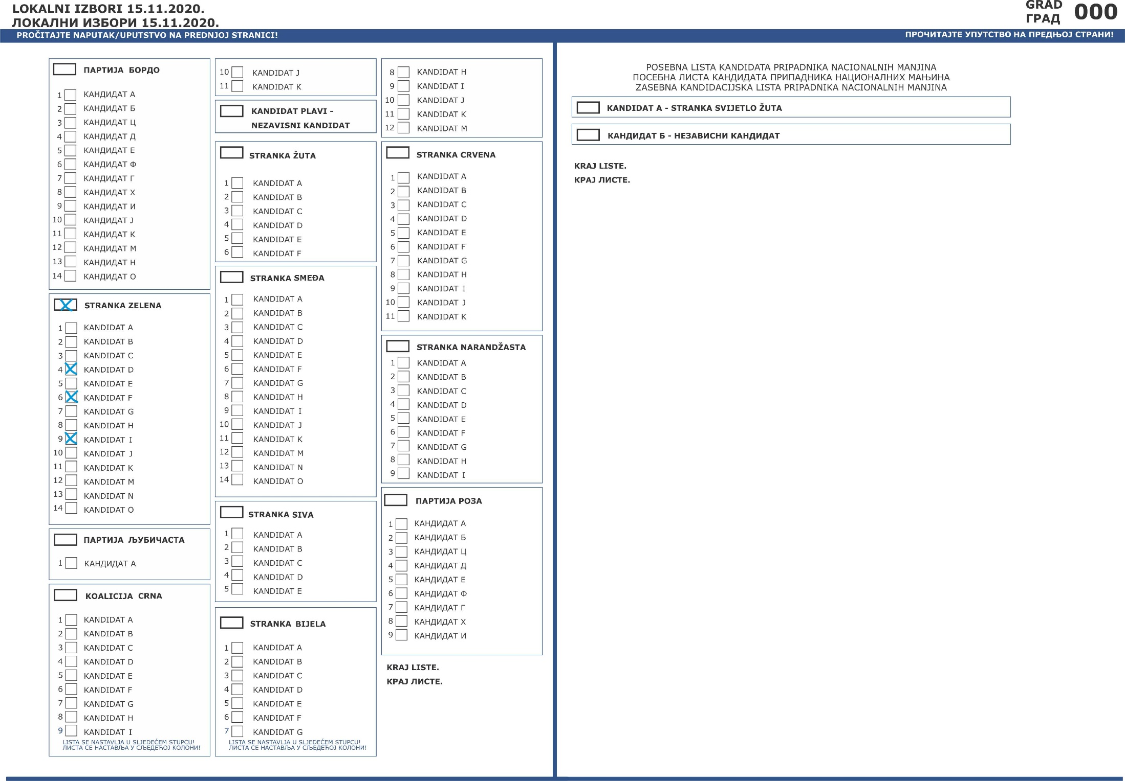
PRIMJERI PRAVILNO POPUNJENIH GLASAČKIH LISTIĆA (OTVORENA LISTA
Notes:
Objasniti kako pravilno popuniti glasački listić za otvorenu listu, kao i koji su nevažeći glasački listići. Također, potrebno je naglasiti da ukoliko birač označi kandidata nacionalne manjine, ne može označavati ostale partije i/ili kandidate na listiću. U suprotnom, glasački listić je nevažeći.

Slide 42
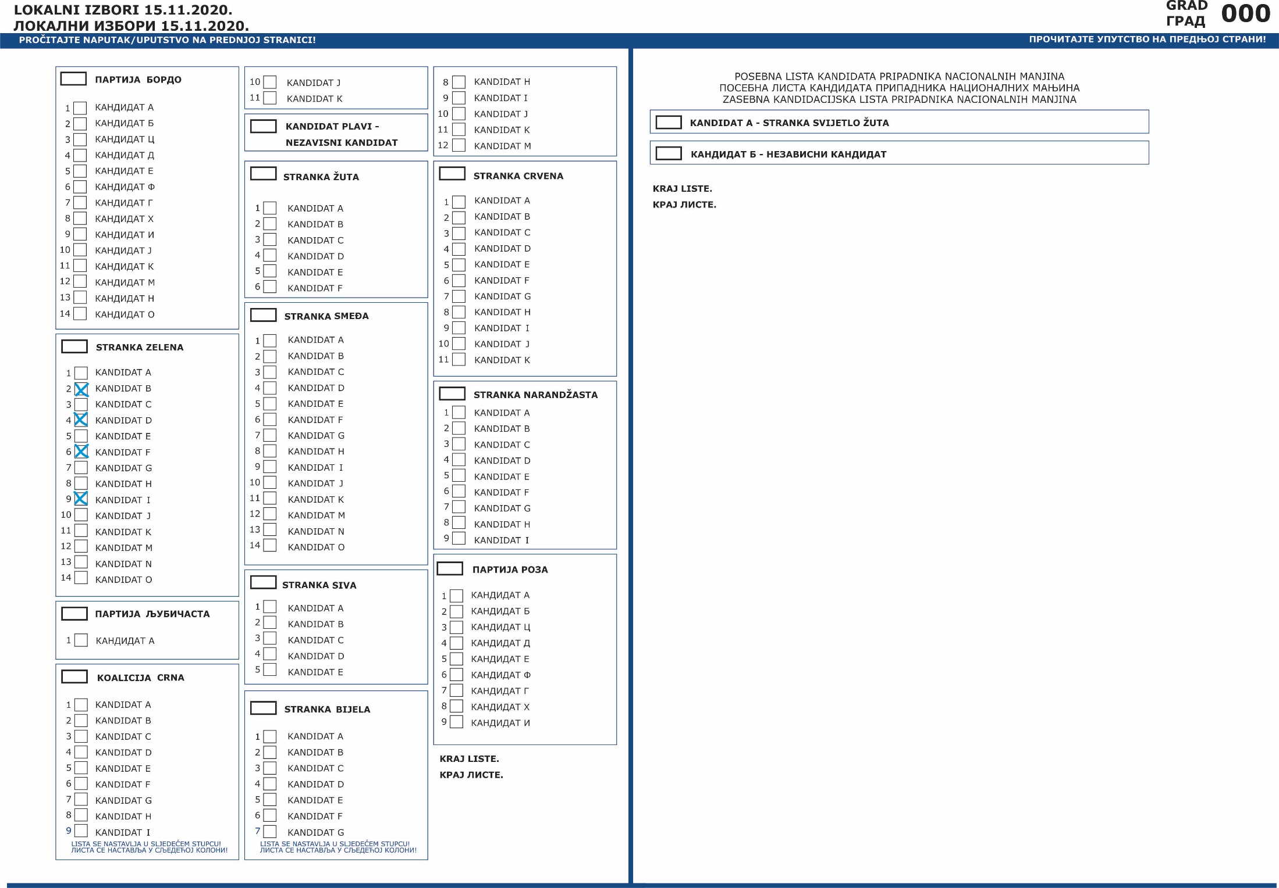
PRIMJERI PRAVILNO POPUNJENIH GLASAČKIH LISTIĆA (OTVORENA LISTA
Notes:
Objasniti kako pravilno popuniti glasački listić za otvorenu listu, kao i koji su nevažeći glasački listići. Također, potrebno je naglasiti da ukoliko birač označi kandidata nacionalne manjine, ne može označavati ostale partije i/ili kandidate na listiću. U suprotnom, glasački listić je nevažeći.

Slide 43
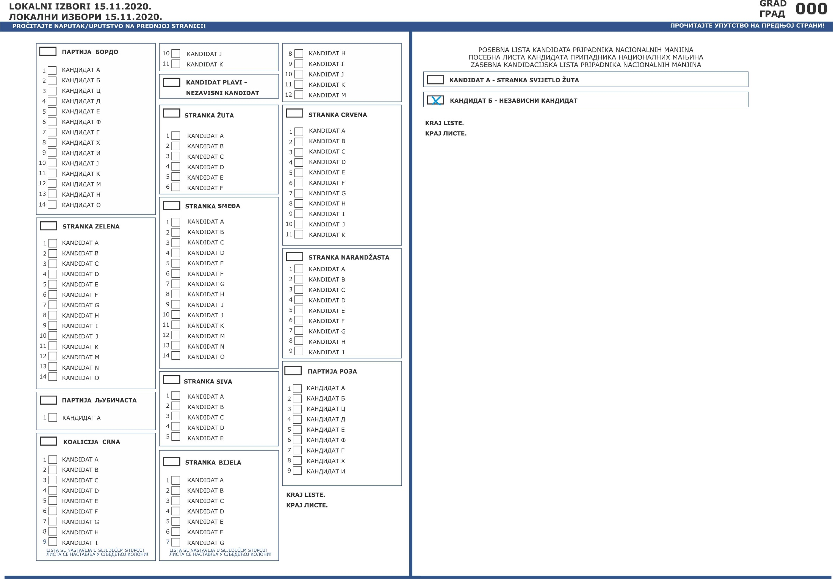
PRIMJERI PRAVILNO POPUNJENIH GLASAČKIH LISTIĆA (OTVORENA LISTA
Notes:
Objasniti kako pravilno popuniti glasački listić za otvorenu listu, kao i koji su nevažeći glasački listići. Također, potrebno je naglasiti da ukoliko birač označi kandidata nacionalne manjine, ne može označavati ostale partije i/ili kandidate na listiću. U suprotnom, glasački listić je nevažeći.

Slide 44
BROJANJE GLASAČKIH LISTIĆA
Otvorena lista
(Prvi krug brojanja glasačkih listića)
Brojanje glasačkih listića za političke subjekte (timovi po dvoje, duplo brojanje po 25)
Unos broja glasova po političkim subjektima u obrazac ZR – otvorena lista
Popunjavanje obrasca ZR – otvorena lista

Slide 45
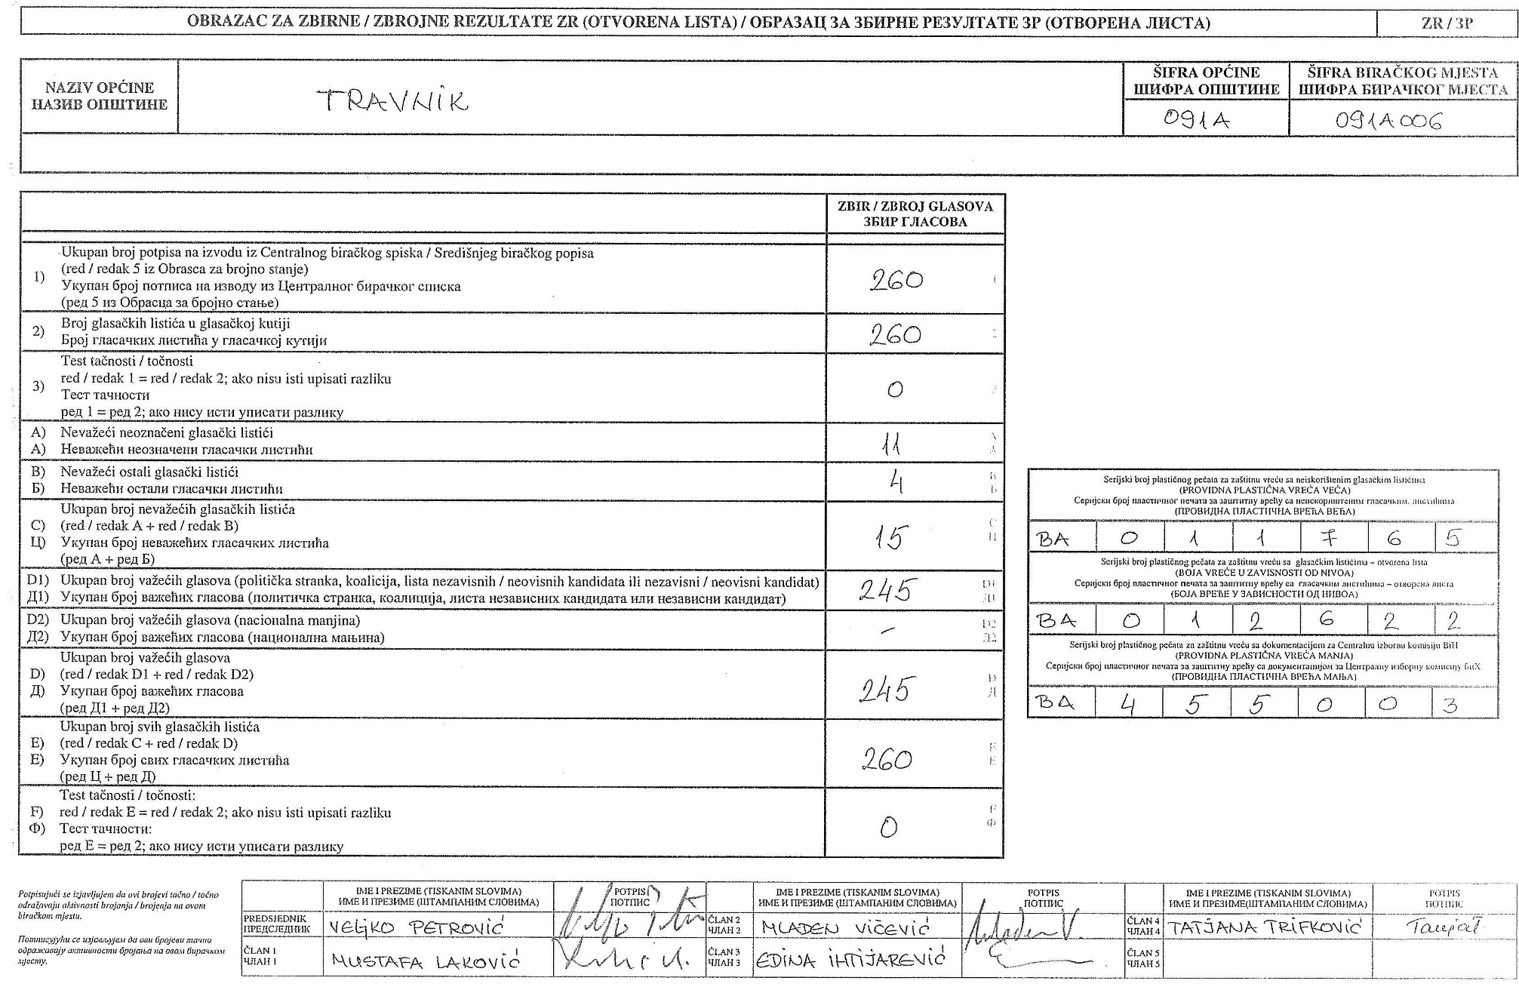
Notes:
Radnja 5 — Brojanje glasačkih listića po političkim subjektima
Članovi biračkog odbora u timovima po dva člana broje glasačke listiće za svaki od političkih subjekata koji su se nalazili na glasačkom listiću, a koji su dobili glasove na tom biračkom mjestu, tako što nabroje po 25 glasačkih listića (duplo brojanje) i motaju ih u rolne koje gumicom vežu. Na zadnjoj rolni je stiker sa brojem glasačkih listića u toj rolni. Kad tim prebroji glasačke listiće za jedan politički subjekt, broji za drugi politički subjekt i tako sve dok svi glasački listići ne budu prebrojani. Kad je završeno brojanje svih glasačkih listića, na stolu su stikeri sa imenima političkih subjekata na glasačkom listiću pored kojih su rolne sa glasačkim listićima za te političke subjekte.
Radnja 6 — Unos glasova za političke subjekte u obrazac
Predsjednik tad u Obrazac ZR — većinski glas pored naziva svakog političkog subjekta upiše broj glasačkih listića, koji su pored stikera sa njihovim nazivom, tako da prebroji rolne koje pomnoži sa 25 i doda broj sa rolne na kojoj je stiker, tako da dobije ukupno koliko je taj politički subjekt dobio glasova na tom biračkom mjestu (primjer: kod stikera sa nazivom političkog subjekta pod rednim brojem 1 imaju 2 rolne sa glasačkim listićima, a na jednoj rolni je stiker sa brojem 22 taj politički subjekt je dobio 1X25+22=47 glasova i taj broj predsjednik upiše kod imena tog političkog subjekta). Tom metodom upiše glasove za sve političke subjekte. Na dnu tabele sa glasovima političkih subjekata se dobije, sabiranjem svih glasova, ukupan broj važećih glasova koji predsjednik prepiše na prethodnu stranicu kao ukupan broj važećih glasova koji sabran sa ukupnim brojem nevažećih glasova treba dati ukupan broj glasačkih listića u glasačkoj kutiji.
Ukupan broj važećih i nevažećih glasačkih listića daje ukupan broj glasačkih listića koji treba da je identičan ukupnom broju glasačkih listića u glasačkoj kutiji.
Radnja 7 –— Objava rezultata na biračkom mjestu po političkim subjektima
Predsjednik prisutnim objavljuje rezultate prvog brojanja glasova dobijenih po sistemu otvorenih listi i na zahtjev lokalne izborne komisije dostavlja ih na način koji odredi lokalna izborna komisija

Slide 46
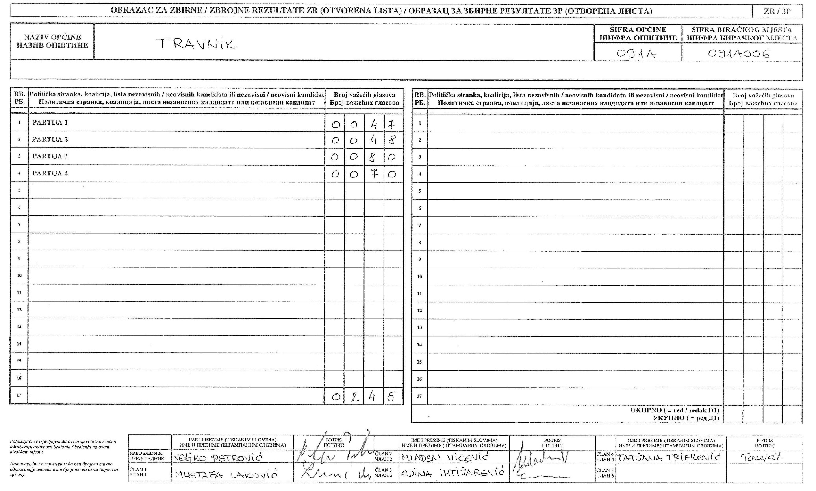
Notes:
Objasniti pravilno popunjen obrazac ZR otvorena lista, dio za političke partije.

Slide 47
BROJANJE GLASAČKIH LISTIĆA
Otvorena lista
(Drugi krug brojanja glasačkih listića)
Formiranje tima od 4 člana biračkog odbora (čitač, kontrolor čitanja i dva evidentičara)
Čitanje glasova po kandidatima svežnja od 25 glasačkih listića
Kontrola čitanja glasačkih listića
Notes:
U drugom krugu brojanja glasačkih listića za općinska vijeća birački odbor treba utvrditi koliko je svaki od kandidata u okviru svakog političkog subjekta dobio pojedinačnih glasova. Ovo brojanje glasačkih listića vrši se u tomova po 4 osobe na sljedeći način:
Radnja 1 — Iščitavanje glasova po kandidatima
Jedan član biračkog odbora sjede za radnu površinu i uzme sve rolne za jedan politički subjekt i stavi ih pored sebe na radnoj površini. Uzme jednu rolnu, otpakira je, otvara jedan po jedan glasački listić, okreće ga prema sebi i na glas čita redne brojeve kandidata tog političkog subjekta kod kojih su birači u kockicu ispred njihovog imena stavljali X. Svi kandidati u okviru svakog političkog subjekta su numerirani od 1 do N u zavisnosti koliko ima kandidata (maksimalno može biti 36 kandidata u okviru jednog političkog subjekta). Ovaj član biračkog odbora (čitač) čita naglas 1, 7, 11, što znači da je birač kod kandidata pod rednim brojem 1, rednim brojem 7 i rednim brojem 11 stavio X.
Pored čitača sjedi drugi član biračkog odbora koji prati da li čitač ispravno čita redne brojeve kandidata ispred kojih su birači stavljali oznaku X i on je kontrolor čitanja

Slide 48
BROJANJE GLASAČKIH LISTIĆA
Otvorena lista
(Drugi krug brojanja glasačkih listića)
Evidentiranje brojeva uspravnim crticama u Pomoćni obrazac za drugi krug brojanja glasova po kandidatima
Peta crtica je kosa preko četiri uspravne crtice
Notes:
Nasuprot čitača za radnu površinu sjednu dva člana biračkog odbora koji svaki za sebe uzme po jedan pomoćni obrazac za drugi krug brojanja glasova po kandidatima. Svaki član biračkog odbora u svom obrascu na prvoj strani napišu svoje ime i prezime i potpišu se, a onda na narednoj stranici u prvoj koloni u gornjem dijelu napišu naziv političke stranke za koju se broje glasovi po kandidatima. Nadalje, u toj prvoj koloni u redu pored broja kojeg čuju od čitača upisuju jednu uspravnu crticu. Tako ako je čitač pročitao 1, 7, 11, dva evidentičara svako u svoj obrazac u prvoj koloni u redu pored broja 1, pored broja 7 i pored broja 11 upisuju jednu uspravnu crticu. I tako čitač čita redne brojeve kandidata sa glasačkih listića iz te rolne, dok evidentičari u svom obrascu evidentiraju uspravnim crticama u redovima pored brojeve koje su čuli od čitača. Kada evidentičari svaki peti put čuju jedan te isti broj, znači da u tom redu već imaju četiri usprave crtice, evidentičari petom crticom prekriže te četiri crtice. Na kraju čitač čita redne brojeve sa svih 25 glasačkih listića iz te role, a evidentičari u prvoj koloni evidentiraju uspravnim crticama u redovima tih brojeva gdje je svaka peta crtica prekrižila četiri uspravne crtice.

Slide 49
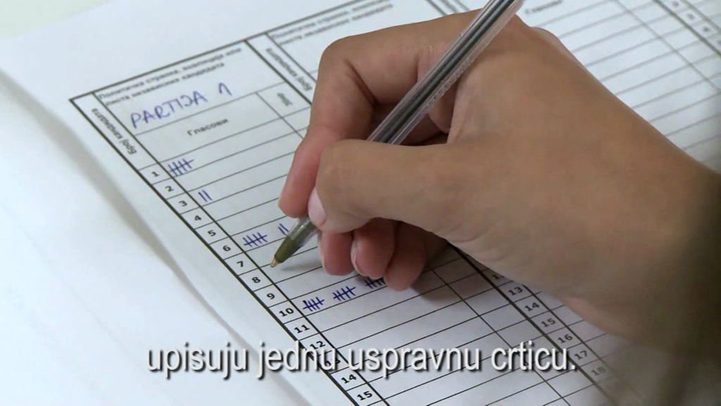
Evidentiranje u pomoćni obrazac

Slide 50
BROJANJE GLASAČKIH LISTIĆA
Otvorena lista
(Drugi krug brojanja glasačkih listića)
Sumiranje uspravnih crtica po redovima
Upoređivanje rezultata
Postupak ispravljanja greške kod određenog reda
Notes:
Radnja 2 — Sumiranje crtica po redovima
Kad je čitač iščitao svih 25 glasačkih listića, evidentičari tad za svaki red saberu koliko crtica imaju u redu i taj broj upišu u malu kolonu ukupno na kraju prve kolone. Tako ako u redu pored broja 1 evidentičar ima upisana dva kompleta sa četiri usprave crtice i jednom kosom preko te četiri usprave crtice i dvije uspravne crtice, to znači da ima ukupno 12 crtica (2X5+2=12). Na ovaj način oba evidentičara za sve redove utvrde koliko imaju crtica.
Radnja 3 — Kontrola evidentiranja
Kada su završili sa sumiranjem broja crtica po redovima, jedan čitač drugom čitaču iz svog obrasca jednostavno iščita podatke na način da kaže 1 2; 2 7; 3 11 i tako redom što znači da u redu 1 ima dvije crtice, u redu 2 sedam crtica, u redu 3 jedanaest crtica i tako dalje. Drugi evidentičar u svom obrascu provjerava da li ima identičan broj crtica kao i prvi evidentičar. Ukoliko im se rezultati poklope za sve redove, nastavljaju dalje sa brojanjem tako da čitač pakira iščitanu rolnu gumicom i vraća pored stikera sa nazivom tog političkog subjekta, i uzima sljedeću rolu sa glasačkim listićima, a evidentičari u drugoj koloni na istoj stranici obrasca pišu naziv iste političke stranke i dalje kako čuju od čitača koji broj upisuju uspravne crtice, gdje je svaka peta kosa preko četiri usprave crtice. Međutim, ako kod čitanja prvog čitača u jednom redu im se ne slaže broj, recimo da kod prvog čitača u redu 10 ima sedam crtica, a kod drugog čitača osam crtica, drugi čitač ne prekida prvog čitača kod čitanja, nego u redu 10 pored broja osam stavlja jednu zvjezdicu* i nastavlja dalje pratiti prvog čitača. Kad je prvi čitač iščitao brojeve crtica u svim redovima, drugi čitač mu tad kaže da u redu 10 kod njega ima osam crtica, dok je prvi čitač iščitao broj sedam. Tada čitač ponovo uzima istu rolnu sa već iščitanim glasačkim listićima i ponovo ih iščitava, ali samo one listiće gdje su birači markirali kandidata pod rednim brojem 10. Dva evidentičara u drugoj koloni u gornjem dijelu napišu naziv političkog subjekta i sad u redu pored broja 10 upisuju uspravne crtice kako čitač iščita broj 10. Kad je čitač ponovo iščitao svih 25 glasačkih listića, ali sada samo za broj 10, evidentičari ponovo u redu pored broja 10 sabiraju koliko sad imaju crtica i ponovo usporede te brojeve tako da jedan iščita svoj broj, a drugi provjeri jesu li dobili isti rezultat. Kad je to završeno, evidentičari iz male kolone ukupno iz prve kolone prepišu brojeve za sve redove ukupno u drugoj koloni i prvu kolonu prekriže.

Slide 51
Notes:
Radnja 4 — Sumiranje rezultata sa jedne stranice i prenos na drugu stranicu
Evidentičari će primijetiti da na desnoj stranici obrasca imaju četiri velike usprave kolone, u koje se evidentiraju uspravne crtice u redove pored brojeva koje je čitač iščitao, koje su predviđene za iščitavanje četiri rolne sa glasačkim listićima, znači jedna kolona je predviđena za iščitavanje jedne rolne sa glasačkim listićima. Kad je čitač za jednu stranku iščitao četiri role sa glasačkim listićima, i ta politička stranka ima još rolni sa glasačkim listićima za iščitavanje, tada dva evidentičara za svaki red uzmu i saberu brojeve iz malih kolona ukupno koje su dobili u velikoj koloni ukupno na desnoj strani obrasca upisuju te brojeve. Tako ako je u maloj koloni ukupno u prvoj koloni za red jedan bilo evidentirano 10, u drugoj koloni 7, u trećoj koloni 1 i u četvrtoj koloni 22 znači da u redu jedan imamo 10+7+1+22=40, što evidentičar upiše u veliku kolonu ukupno za red jedan. I tako evidentičar za sve redove dobije sume malih kolona ukupno po redovima. Poslije toga ponovo jedan evidentičar drugom iščita sad veliku kolonu ukupno, a drugi evidentičar provjeri u svom obrascu da li im se sume slažu. Kad utvrde da su im sume identične, okreću tu stranicu obrasca i vide da narednoj lijevoj stranici obrasca sad imaju tri kolone. Čitač tad uzima narednu rolu sa glasačkim listićima i ponovo sa svih glasačkih listića iz te rolne iščitava redne brojeve kandidata za koje su birači na glasačkim listićima glasali, a evidentičari tad otvaraju narednu kolonu i istom metodom evidentiraju uspravnim crticama u redovima pored brojeva koje čitač isčita. Dva evidentičara će primjetiti da je svaka desna strana obrasca perforirana tako da se može presaviti i da rezultati iz velike kolone ukupno na desnoj prethodnoj stranici obrasca su odjednom vidljivi na lijevoj stranici

Slide 52
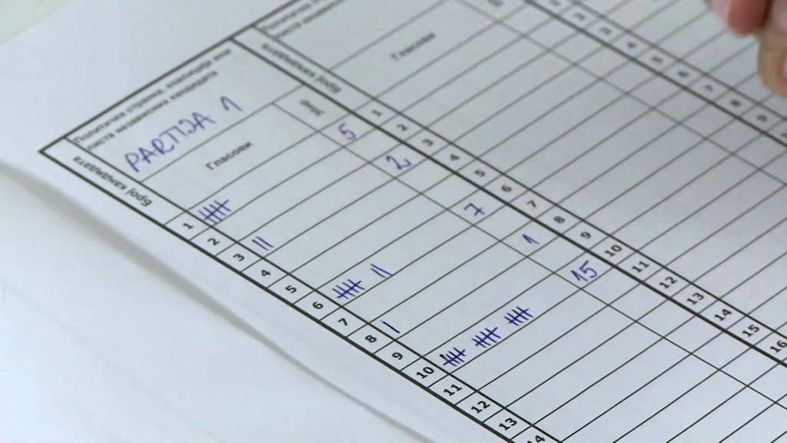
Sumiranje rezultata po redovima

Slide 53
BROJANJE GLASAČKIH LISTIĆA
Otvorena lista
(Drugi krug brojanja glasačkih listića)
Čitanje rezultata narednih svežnjeva sa glasačkim listićima
Sumiranje rezultata po redovima na kraju stranice
Prenos rezultata na narednu stranicu
Notes:
Radnja 5 — Sumiranje kompletnih rezultata iščitavanja za jednu političku stranku
Kada je čitač iščitao sve rolne sa glasačkim listićima, a evidentičari po kolonama evidentirali uspravnim crticama rezultate, i kad su dobili sve sume po malim kolonama, tad evidentičari sabiraju po redovima sve brojeve iz malih kolona ukupno (ili iz velike kolone ukupno sa prethodne stranice i malih kolona sa naredne stranice) i dobiju sumu za svaki red koju ispisuju u veliku kolonu ukupno na desnoj strani tog lista. Gdje god da stanu sa iščitavanjem rolni sa glasačkim listićima za jednu stranku, evidentičari uvijek izračunavaju sumu brojeva iz malih kolona ukupno koju upisuju u veliku kolonu ukupno na desnoj strani tog lista. Ukoliko je ostalo praznih kolona koje nisu popunjene na toj stranici gdje su stali evidentičari, iste te kolone precrtavaju. Ponovo jedan od evidentičara drugom iščita po redovima brojeve iz te krajnje kolone ukupno, i ako su im se poklopili rezultati, znači da su završili posao kod iščitavanja glasačkih listića po kandidatima za tu političku stranku.

Slide 54
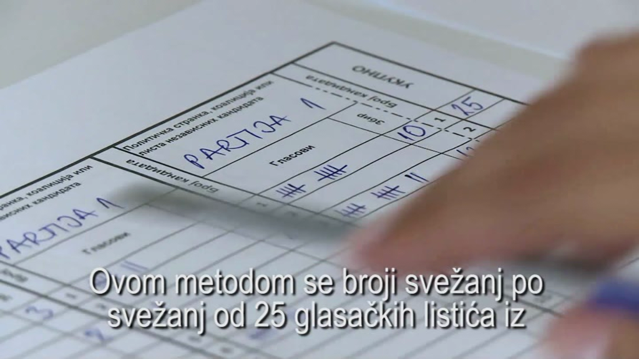
Sumiranje rezultata na kraju stranice

Slide 55
BROJANJE GLASAČKIH LISTIĆA
Otvorena lista
(Drugi krug brojanja glasačkih listića)
Unos rezultata u obrazac ZR – otvorena lista sa pomoćnog obrasca za drugi krug brojanja glasova po kandidatima
Kompletno popunjavanje obrasca ZR – otvorena lista
Notes:
Radnja 6 — Unos rezultata iz pomoćnog obrasca u obrazac za zbirne rezultate ZR otvorena lista
Kad su završili iščitavanje i evidentiranje rezultata po kandidatima za jednu političku stranku, tad jedan od evidentičara sjedne pored predsjednika biračkog odbora. Predsjednik biračkog odbora od treće stranice pa dalje u obrascu nađe politički subjekt za koji su se iščitavali glasovi po kandidatima, te u gornjem dijelu obrasca gdje piše “GLASOVI ZA STRANKU“ upiše koliko je taj politički subjekat dobio glasova koji je već evidentiran na drugoj strani tog obrasca. Poslije toga evidentičar koji je sjeo pored predsjednika jednostavno sa svog pomoćnog obrasca iščita rezultate iz velike kolone ukupno tako što iščita: 1 37; 2 48; 3 12; i tako redom do kraja. Predsjednik tad za kandidata pod rednim brojem 1 upiše da je dobio 37 glasova, za kandidata pod rednim brojem 2 da je dobio 48, za kandidata pod rednim brojem 3 da je dobio 12 i tako upiše za sve kandidate tog političkog subjekta koliko su dobili glasova slušajući rezultate koje mu iščita evidentičar.
Kada je završio isčitavanje rezultata sa svog pomoćnog obrasca, evidentičar se vraća na svoju poziciju i tim nastavlja gore opisanom metodom iščitavati i brojati glasove po kandidatima za drugi politički subjekt i tako redom dok se ne iščitaju i izbroje svi glasove za sve kandidate svih političkih subjekata koji su dobili glasove na vašem biračkom mjestu.

Slide 56
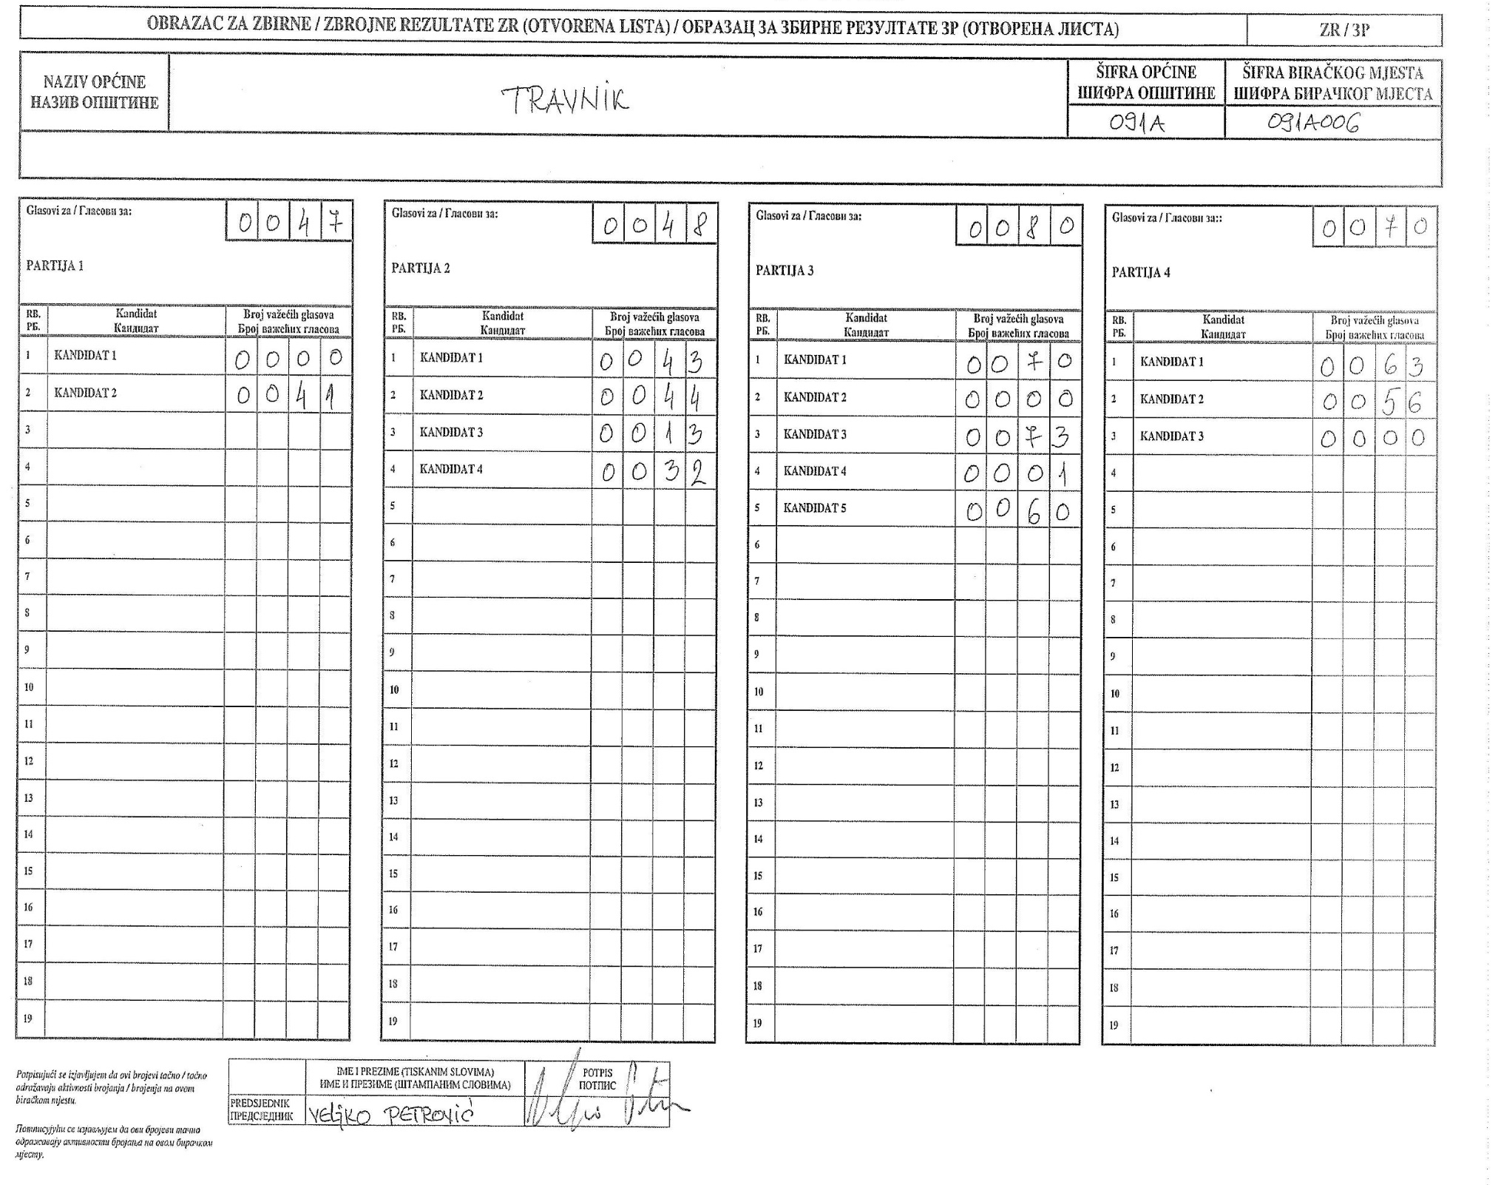
Notes:
Obavezno potpisivanje obrazaca od strane predsjednika i članova biračkog odbora!

Slide 57
Pakiranje izbornog materijala
Otvorena lista
Važeći i nevažeći glasački listići i plava kopija obrasca ZR – otvorena lista (plava vreća)
Obrazac ZR – otvorena lista
Žuta kopija na zid biračkog mjesta
Zelena kopija – koverta za predsjednika IK
Crvena kopija – koverta predsjednik biračkog odbora
Original u koricama – koverta za Centralnu izbornu komisiju BiH
Notes:
Radnja 7 — Pakiranje izbornog materijala
Poslije završenog brojanja glasova za kandidate političkih subjekata i upisanih rezultata iščitavanjem jednog od evidentičara predsjedniku, predsjednik tad uzme sve rolne jednog političkog subjekta uveže ih novom gumicom i ubaci u plavu vreću u kojoj su su nevažeći glasački listići, i tako redom uveže rolne sa glasačkim listićima svih političkih subjekata i ubaci ih u plavu vreću. Poslije toga uzme nova dva plastična pečata, i na prvoj stranici obrasca upiše za vreće koje će pečatiti tim pečatima (plava i providna manja), i broj plastičnog pečata kojim je zapečatio providnu zaštitnu veću vreću u kojoj se nalaze već upakirani neiskorišteni i oštećeni glasački listići za općinsko vijeće.
Nakon toga obrazac potpiše predsjednik i svi članovi biračkog odbora. Predsjednik tada iskine sve žute kopije obrasca i polijepi ih na zid u biračkom mjestu da svi prisutni mogu vidjeti izborne rezultate, sve zelene kopije iskine i stavi u kovertu za predsjednika općinske izborne komisije, sve crvene kopije ostavi sebi, a sve plave kopije iskine i ubaci u plavu vreću gdje su prebrojani važeći i nevažeći glasački listići za općinsko vijeće i pečatom čiji je broj upisao u obrazac zapečati vreću. Original obrazac u koricama ubaci u kovertu na kojoj piše da je za Centralnu izbornu komisiju BiH.
Nakon toga predsjednik dva pomoćna obrasca ubaci u manju providnu vreću zajedno sa izvodom iz Centralnog biračkog spiska i zapisnikom o radu biračkog odbora i zapečati pečatom čiji je broj upisao na obrascu.
Ovim je birački odbor završio sve svoje propisane aktivnosti oko izbora.

Slide 58
Šema pakovanja/pakiranja materijala na redovnom/redovitom biračkom mjestu FBiH
Providna zaštitna vreća- dokumentacija za CIK/SIP BiH
Siva zaštitna vreća
Providna plastična (MANJA) vreća
1. Prebrojani važeći glasački listići (za načelnika općine)
2. Providna plastična vreća sa:
- Koverta/kuverta - nevažeći glasački listići
- Koverta /kuverta -Obrazac za zbirne rezultate ZR (plava kopija/preslik)
1. Izvod/izvadak iz konačnog Centralnog/Središnjeg biračkog spiska/popisa
2. Zapisnik o radu biračkog odbora ZARBO (original)
3. Pomoćni obrasci za brojanje
Plava zaštitna vreća
1. Prebrojani važeći glasački listići (za općinsko vijeće)
2. Providna plastična vreća sa:
- Koverta /kuverta - nevažeći glasački listići
- Koverta /kuverta -Obrazac za zbirne rezultate ZR (plava kopija/preslik)
Koverta/kuverta za predsjednika biračkog odbora
- Obrazac za brojno stanje BS (crvena kopija/preslik)
-Obrasci za zbirne/zbrojne rezultate ZR –većinski glas i otvorena lista (crvena kopija/preslik)
Providna plastična (VEĆA) vreća X 2 – po jedna za svaki nivo
Koverta/kuverta A3 za CIK/SIP BiH
- Obrazac za brojno stanje BS (original u koricama)
- Obrasci za zbirne/zbrojne rezultate ZR –većinski glas i otvorena lista (original)
1. Neiskorišteni glasački listići (upakovani u originalne
kutije)
2. Koverta/kuverta sa oštećenim glasačkim listićima
Napomena: Na svaku vreću potrebno/potrebito je napisati broj biračkog mjesta!!
Koverta/kuverta za predsjednika izborne komisije/povjerenstva:
- Obrazac za brojno stanje BS (zelena kopija/preslik)
- Obrasci za zbirne/zbrojne rezultate ZR –većinski glas i otvorena lista (zelena kopija/preslik)
- Zapisnik o radu biračkog odbora ZARBO (zelena kopija/preslik)
Notes:
Pročitati sa slajdova i skrenuti pažnju na šemu pakovanja materijala u priručniku.

Slide 59
Шема паковања материјала на редовном бирачком мјесту РС
Сива заштитна врећа
Провидна заштитна врећа –документација за ЦИК БиХ
1. Пребројани важећи гласачки листићи (за начелника општине)
2. Провидна пластична врећа са:
- Коверта –неважећи гласачки листићи
- Коверта –Образац за збирне резултате ЗР (плава копија)
1. Извод из коначног Централног бирачког списка
2. Записник о раду бирачког одбора ЗАРБО (оригинал)
3. Помоћни обрасци за бројање
Плава заштитна врећа
Коверта A3 за ЦИК БиХ:
- Образац за бројно стање БС (оригинал у корицама)
- Обрасци за збирне резултате ЗР –већински глас и отворена листа (оригинал)
1. Пребројани важећи гласачки листићи (за општинско вијеће/скупштину града)
2. Провидна пластична врећа са:
- Коверта –неважећи гласачки листићи
- Коверта –Образац за збирне резултате ЗР (плава копија)
Провидна заштитна (ВЕЋА) врећа Х 2 – по једна за сваки ниво
1. Неискориштени гласачки листићи (упаковани у оригиналне кутије)
2. Коверта са оштећеним гласачким листићима
Коверта за предсједника бирачког одбора:
- Образац за бројно стање БС (црвена копија)
- Обрасци за збирне резултате ЗР –већински глас и отворена листа (црвена копија)
Напомена: на сваку врећу потребно је написати број бирачког мјеста!!
Коверта за предсједника изборне комисије:
- Образац за бројно стање БС (зелена копија)
Обрасци за збирне резултате ЗР –већински глас и отворена листа (зелена копија)
- Записник о раду бирачког одбора ЗАРБО (зелена копија)

Slide 60
Шема паковања материјала на редовном бирачком мјесту – Град Источно Сарајево
Жута заштитна врећа
Провидна заштитна врећа –документација за ЦИК БиХ
1. Пребројани важећи гласачки листићи (за градоначелника Града Источно Сарајево)
2. Провидна пластична врећа са:
- Коверта –неважећи гласачки листићи
- Коверта –Образац за збирне резултате ЗР (плава копија)
1. Извод из коначног Централног бирачког списка
2. Записник о раду бирачког одбора ЗАРБО (оригинал)
3. Помоћни обрасци за бројање
Сива заштитна врећа
Коверта A3 за ЦИК БиХ:
- Образац за бројно стање БС (оригинал у корицама)
- Обрасци за збирне резултате ЗР –већински глас и отворена листа (оригинал)
1. Пребројани важећи гласачки листићи (за начелника општине)
2. Провидна пластична врећа са:
- Коверта –неважећи гласачки листићи
- Коверта –Образац за збирне резултате ЗР (плава копија)
Плава заштитна врећа
1. Пребројани важећи гласачки листићи (за општинско вијеће/скупштину града)
2. Провидна пластична врећа са:
- Коверта –неважећи гласачки листићи
- Коверта –Образац за збирне резултате ЗР (плава копија)
Коверта за предсједника бирачког одбора:
- Образац за бројно стање БС (црвена копија)
- Обрасци за збирне резултате ЗР –већински глас и отворена листа (црвена копија)
Провидна заштитна (ВЕЋА) врећа Х 3 – по једна за сваки ниво
1. Неискориштени гласачки листићи (упаковани у оригиналне кутије)
2. Коверта са оштећеним гласачким листићима
Коверта за предсједника изборне комисије:
- Образац за бројно стање БС (зелена копија)
Обрасци за збирне резултате ЗР –већински глас и отворена листа (зелена копија)
- Записник о раду бирачког одбора ЗАРБО (зелена копија)
Напомена: на сваку врећу потребно је написати број бирачког мјеста!!

Slide 61
Šema pakovanja/pakiranja materijala na redovnom/redovitom biračkom mjestu
- Mostar -
Providna zaštitna vreća- dokumentacija za CIK/SIP BiH
Plava zaštitna vreća
Providna plastična (MANJA) vreća
1. Prebrojani važeći glasački listići (gradska izborna jedinica - 199)
2. Providna plastična vreća sa:
- Koverta/kuverta - nevažeći glasački listići
- Koverta /kuverta -Obrazac za zbirne rezultate ZR (plava kopija/preslik)
1. Izvod/izvadak iz konačnog Centralnog/Središnjeg biračkog spiska/popisa
2. Zapisnik o radu biračkog odbora ZARBO (original)
3. Pomoćni obrasci za brojanje
Svijetlo plava zaštitna vreća
1. Prebrojani važeći glasački listići (izborna jedinica gradskog područja, 151 - 156)
2. Providna plastična vreća sa:
- Koverta /kuverta - nevažeći glasački listići
- Koverta /kuverta -Obrazac za zbirne rezultate ZR (plava kopija/preslik)
Koverta/kuverta za predsjednika biračkog odbora
- Obrazac za brojno stanje BS (crvena kopija/preslik)
- Obrasci za zbirne/zbrojne rezultate ZR - otvorena lista x2 (crvena kopija/preslik)
Providna plastična (VEĆA) vreća X 2 – po jedna za svaki nivo
Koverta/kuverta A3 za CIK/SIP BiH
- Obrazac za brojno stanje BS (original u koricama)
- Obrasci za zbirne/zbrojne rezultate ZR – otvorena lista x2 (original)
1. Neiskorišteni glasački listići (upakovani u originalne
kutije)
2. Koverta/kuverta sa oštećenim glasačkim listićima
Napomena: Na svaku vreću potrebno/potrebito je napisati broj biračkog mjesta!!
Koverta/kuverta za predsjednika izborne komisije/povjerenstva:
- Obrazac za brojno stanje BS (zelena kopija/preslik)
- Obrasci za zbirne/zbrojne rezultate ZR – otvorena lista x2 (zelena kopija/preslik)
- Zapisnik o radu biračkog odbora ZARBO (zelena kopija/preslik)
Notes:
Pročitati sa slajdova i skrenuti pažnju na šemu pakovanja materijala u priručniku.

Slide 62
Šema pakovanja/pakiranja materijala na redovnom/redovitom biračkom mjestu
- Brčko Distrikt BiH -
Providna zaštitna vreća- dokumentacija za CIK/SIP BiH
Plava zaštitna vreća
Providna plastična (MANJA) vreća
1. Prebrojani važeći glasački listići (za općinsko vijeće)
2. Providna plastična vreća sa:
- Koverta/kuverta - nevažeći glasački listići
- Koverta /kuverta -Obrazac za zbirne rezultate ZR (plava kopija/preslik)
1. Izvod/izvadak iz konačnog Centralnog/Središnjeg biračkog spiska/popisa
2. Zapisnik o radu biračkog odbora ZARBO (original)
3. Pomoćni obrasci za brojanje
Providna plastična (VEĆA) vreća
1. Neiskorišteni glasački listići (upakovani u originalne
kutije)
2. Koverta/kuverta sa oštećenim glasačkim listićima
Koverta/kuverta za predsjednika biračkog odbora
- Obrazac za brojno stanje BS (crvena kopija/preslik)
- Obrasci za zbirne/zbrojne rezultate ZR - otvorena lista x2 (crvena kopija/preslik)
Koverta/kuverta A3 za CIK/SIP BiH
- Obrazac za brojno stanje BS (original u koricama)
- Obrasci za zbirne/zbrojne rezultate ZR – otvorena lista x2 (original)
Napomena: Na svaku vreću potrebno je napisati broj biračkog mjesta!!
Koverta/kuverta za predsjednika izborne komisije/povjerenstva:
- Obrazac za brojno stanje BS (zelena kopija/preslik)
- Obrasci za zbirne/zbrojne rezultate ZR – otvorena lista x2 (zelena kopija/preslik)
- Zapisnik o radu biračkog odbora ZARBO (zelena kopija/preslik)
Notes:
Pročitati sa slajdova i skrenuti pažnju na šemu pakovanja materijala u priručniku.

Slide 63
BIRAČKO MJESTO ZA GLASANJE U ODSUSTVU

Slide 64
BIRAČKO MJESTO ZA GLASANJE U ODSUSTVU
Primjenjuje se procedura glasanja utvrđena za redovna biračka mjesta
Birački odbor prije otvaranja biračkog mjesta za glasanje u odsustvu obavlja iste radnje kao i birački odbor na redovnim biračkim mjestima, osim što se na tim biračkim mjestima ručno broje koverte koje sadrže glasačke listiće po osnovnim izbornim jedinicama za koje birači glasaju.
Podaci se evidentiraju u Obrazac brojnog stanja

Slide 65
BIRAČKO MJESTO ZA GLASANJE U ODSUSTVU
Nakon zatvaranja biračkog mjesta za glasanje u odsustvu, birački odbor pristupa radnjama brojanja, osim što ne broji glasačke listiće nego koverte sa glasačkim listićima, i utvrđuje njihov broj za svaku izbornu jedinicu za koju su birači glasali
Notes:
Nakon zatvaranja biračkog mjesta za glasanje u odsustvu birački odbor obavlja sljedeće radnje:
broji potpise na izvodu iz konačnog Centralnog biračkog spiska
broji neiskorištene koverte s glasačkim listićima po osnovnim izbornim jedinicama
broji koverte s oštećenim glasačkim listićima po osnovnim izbornim jedinicama ako ih ima
upisuje dobivene brojeve u Obrazac za brojno stanje, a neiskorištene koverte pakira u originalne kutije, oštećene koverte s glasačkim listićima stavlja u kovertu A3 s natpisom oštećeni glasački listići te ih pakira u providnu vreću
otvara glasačku kutiju i razvrstava koverte s glasačkim listićima po osnovnim izbornim jedinicama
broji koverte s glasačkim listićima po osnovnim izbornim jedinicama i uvezuje ih gumicama
predsjednik upisuje dobijeni broj koverata za svaku osnovnu izbornu jedinicu u Obrazac za brojno stanje
upakirane snopove koverata po osnovnim izbornim jedinicama ubacuju u crvenu vreću
upisuje na Obrazac za brojno stanje brojeve pečata providne vreće, crvene vreće i manje providne plastične vreće
plavu kopiju Obrasca za brojno stanje stavlja u crvenu vreću i zatvara je pečatom
u providnu manju plastičnu vreću ubacuje original Zapisnika o radu biračkog odbora — ZARBO, izvod iz konačnog Centralnog biračkog spiska i original Obrasca za brojno stanje te je pečati predviđenim pečatom
u zelenu kovertu stavlja zelenu kopiju Zapisnika o radu biračkog odbora — ZARBO i zelenu kopiju Obrasca za brojno stanje koja je za predsjednika gradske/općinske izborne komisije
crvenu kopiju Obrasca za brojno stanje predsjednik zadržava za sebe.

Slide 66
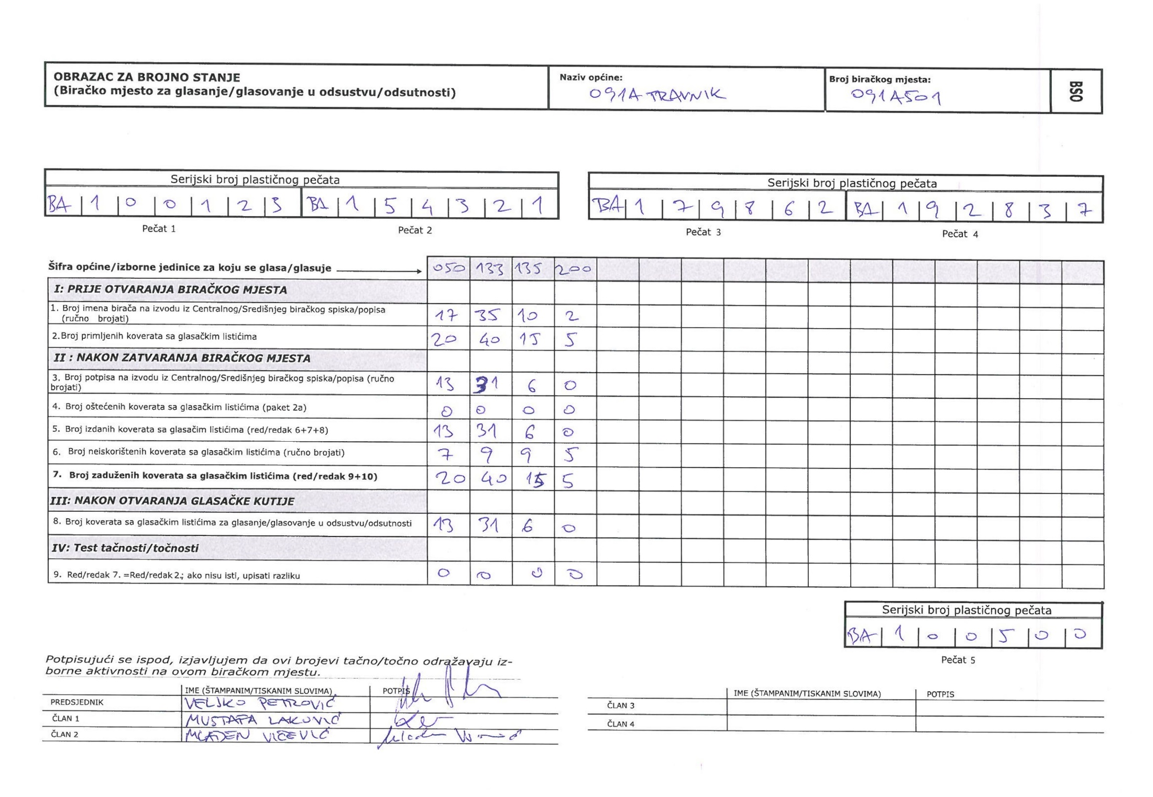
OBRAZAC BROJNOG STANJA - BIRAČKO MJESTO ZA GLASANJE U ODSUSTVU

Slide 67
Šema pakovanja/pakiranja materijala na biračkom mjestu za glasanje u odsutnosti u FBiH
Crvena zaštitna vreća
Prebrojane koverte sa setovima glasačkih listića uvezane po izbornim jedinicama
2. Obrazac brojnog stanja (plava kopija/preslik)
Koverta/kuverta za predsjednika biračkog odbora
Obrazac brojnog stanja (crvena kopija/preslik)
Providna zaštitna vreća (VEĆA)
Neiskorištene koverte sa setovima glasačkih listića, upakovane u originalne kutije
Oštećene koverte sa setovima glasačkih listića
Koverta/kuverta za predsjednika izborne komisije/povjerenstva:
Obrazac brojnog stanja (zelena kopija/preslik)
Zapisnik o radu biračkog odbora (zelena kopija/preslik)
Providna zaštitna vreća (MANJA)
1. Obrazac brojnog stanja (original u koricama)
2. Zapisnik o radu biračkog odbora (original u koricama)
3. Izvod iz Centralnog biračkog spiska
Napomena: Na svaku vreću potrebno/potrebito je napisati broj biračkog mjesta!!

Slide 68
Шема паковања изборног материјала на бирачком мјесту за гласање у одсуству у РС
Црвена заштитна врећа
Пребројане коверте са сетовима гласачких листића увезане по изборним јединицама
Образац бројног стања (плава копија)
Коверта/куверта за предсједника бирачког одбора
Образац бројног стања (црвена копија)
Провидна заштитна врећа (ВЕЋА)
Неискориштене коверте са сетовима гласачких листића, упаковане у оригиналне кутије
Оштећене коверте са сетовима гласачких листића
Коверта/куверта за предсједника изборне комисије:
Образац бројног стања (зелена копија)
Записник о раду бирачког одбора (зелена копија)
Провидна заштитна врећа (МАЊА)
Напомена: На сваку врећу потребно је написати број бирачког мјеста!!
Образац бројног стања (оригинал у корицама)
Записник о раду бирачког одбора (оригинал у корицама)
Извод из Централног бирачког списка

Slide 69
BIRAČKO MJESTO ZA GLASANJE NEPOTVRĐENIM – KOVERTIRANIM GLASAČKIM LISTIĆIMA

Slide 70
BIRAČKO MJESTO ZA GLASANJE NEPOTVRĐENIM – KOVERTIRANIM GLASAČIM LISTIĆIMA
Po jedno biračko mjesto u svakoj osnovnoj izbornoj jedinici određeno je za glasanje nepotvrđenim glasačkim listićima.

Slide 71
BIRAČKO MJESTO ZA GLASANJE NEPOTVRĐENIM – KOVERTIRANIM GLASAČIM LISTIĆIMA
Ovim listićima glasaju:
birači koji su upisani u izvod iz Centralnog biračkog spiska za glasanje izvan BiH, a na dan održavanja izbora zateknu se u zemlji, odnosno na redovnom biračkom mjestu
birači koji se ne nalaze na zaključenom izvodu iz Centralnog biračkog spiska, a posjeduju važeći identifikacioni dokument i potvrdu Centra za birački spisak da se ne nalaze ni na jednom biračkom mjestu

Slide 72
IZGLED PERSONALIZIRANE KOVERTE
Notes:
Centralna izborna komisija BiH putem gradske/općinske izborne komisije biračkim mjestima određenim za glasanje nepotvrđenim glasačkim listićims dostavlja spisak birača koji su upisani u izvod iz Centralnog biračkog spiska za birače koji glasaju putem pošte, za tu osnovnu izbornu jedinicu. Navedeni spisak služi u svrhu utvrđivanja prava glasanja putem nepotvrđenih glasačkih listića za ovu kategoriju birača.
Ime birača koji ima pravo glasati nepotvrđenim glasačkim listićem upisuje se na izvod iz Centralnog biračkog spiska, koji sadrži sve podatke kao i izvod iz konačnog Centralnog biračkog spiska. Birač se potpisuje na izvod iz Centralnog biračkog spiska i glasa nepotvrđenim kovertiranim glasačkim listićem koji se pakira u posebnu sigurnosnu bijelu kovertu.
Član biračkog odbora zadužen za izdavanje glasačkih listića, na osnovi identifikacionog dokumenta birača, ispunjava neophodne podatke na prednjoj stranici koverte sa nepotvrđenim kovertiranim glasačkim listićima, na osnovi kojih se može provjeriti biračko pravo. Na prednju stranicu koverte upisuju se sljedeći podaci:
broj biračkog mjesta
prezime i ime birača
jedinstveni matični broj birača
datum rođenja
trenutna adresa stanovanja koju birač navede
naziv i broj predočenog identifikacionog dokumenta i naziv tijela koje je izdalo dokument.
Član biračkog odbora zadužen za izdavanje glasačkih listića izdaje glasačke listiće i bijelu zaštitnu kovertu biraču, upućuje birača da nakon glasanja glasačke listiće zapakira u bijelu zaštitnu kovertu, a identifikacioni dokument birača zadržava do trenutka kada birač, nakon što je glasao, vrati nepotvrđene kovertirane glasačke listiće zapakirane u sigurnosnoj bijeloj koverti.
Član biračkog odbora zadužen za izdavanje glasačkih listića stavlja sigurnosnu bijelu kovertu u kovertu s podacima o biraču koji glasa nepotvrđenim kovertiranim glasačkim listićima. Koverta se pečati i birač je ubacuje u glasačku kutiju.
Član biračkog odbora zadužen za izdavanje glasačkih listića stavlja sigurnosnu bijelu kovertu u kovertu s podacima o biraču koji glasa nepotvrđenim kovertiranim glasačkim listićima. Koverta se pečati i birač je ubacuje u glasačku kutiju.

Slide 73
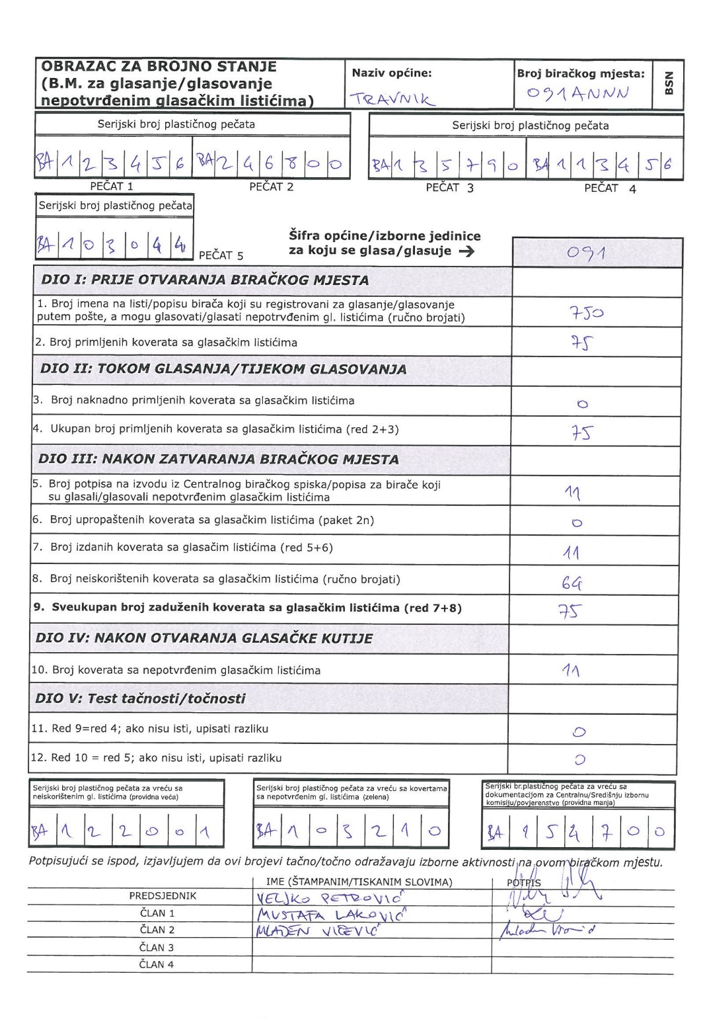
OBRAZAC BROJNOG STANJA – BM ZA IZDAVANJE NEPOTVRĐENIH GLASAČKIH LISTIĆA
Notes:
Nakon zatvaranja biračkog mjesta određenog za glasanje nepotvrđenim – kovertiranim glasačkim listića predsjednik i članovi biračkog odbora obavljaju sljedeće radnje:
broje potpise na izvodu iz Centralnog biračkog spiska
broje neiskorištene koverte s glasačkim listićima po osnovnim izbornim jedinicama
broje oštećene koverte s glasačkim listićima ako ih ima
upisuju dobijene brojeve u Obrazac za brojno stanje, a neiskorištene koverte pakira u originalne kutije, koverte s oštećenim glasačkim listićima stavlja u kovertu A3 s natpisom oštećeni glasački listići te ih pakiraju u providnu vreću
otvaraju glasačku kutiju, broje koverte s nepotvrđenim glasačkim listićima i uvezuju ih gumicom
predsjednik upisuje dobijeni broj koverata s nepotvrđenim glasačkim listićima u Obrazac za brojno stanje:
upakirane koverte s nepotvrđenim glasačkim listićima ubacuju u zelenu vreću
upisuju u Obrazac za brojno stanje brojeve pečata providne vreće, zelene vreće i manje providne plastične vreće
plavu kopiju Obrasca za brojno stanje stavlja u zelenu vreću i zatvara je pečatom
u manju providnu vreću ubacuje original Zapisnika o radu biračkog odbora, i original Obrasca za brojno stanje te je pečati
u zelenu kovertu stavlja zelenu kopiju Zapisnika o radu biračkog odbora i zelenu kopiju Obrasca za brojno stanje koja je za predsjednika gradske/ općinske izborne komisije
crvenu kopiju Obrasca za brojno stanje predsjednik zadržava za sebe
izvod iz Centralnog biračkog spiska birački odbor dostavlja izbornoj komisiji.

Slide 74
Šema pakovanja/pakiranja izbornog materijala na biračkom mjestu ovlaštenom za izdavanje nepotvrđenih glasačkih listića u FBiH
Zelena zaštitna vreća
Prebrojane koverte sa setovima glasačkih listića uvezane po izbornim jedinicama
2. Obrazac brojnog stanja (plava kopija/preslik)
Koverta/kuverta za predsjednika biračkog odbora
Obrazac brojnog stanja (crvena kopija/preslik)
Providna zaštitna vreća (VEĆA)
Neiskorištene koverte sa setovima glasačkih listića, upakovane u originalne kutije
Oštećene koverte sa setovima glasačkih listića
Koverta/kuverta za predsjednika izborne komisije/povjerenstva:
Obrazac brojnog stanja (zelena kopija/preslik)
Zapisnik o radu biračkog odbora (zelena kopija/preslik)
Providna zaštitna vreća (MANJA)
1. Obrazac brojnog stanja (original u koricama)
2. Zapisnik o radu biračkog odbora (original u koricama)
3. Dopunski izvod iz Centralnog biračkog spiska (spisak potencijalnih birača koji imaju pravo glasati nepotvrđenim glasačkim listićima)
Napomena: Na svaku vreću potrebno/potrebito je napisati broj biračkog mjesta!!

Slide 75
Шема паковања изборног материјала на бирачком мјесту овлашћеном за издавање непотврђених гласачких листића у РС
Зелена заштитна врећа
Пребројане коверте са сетовима гласачких листића увезане по изборним јединицама
Образац бројног стања (плава копија)
Коверта/куверта за предсједника бирачког одбора
Образац бројног стања (црвена копија)
Провидна заштитна врећа (ВЕЋА)
Неискориштене коверте са сетовима гласачких листића, упаковане у оригиналне кутије
Оштећене коверте са сетовима гласачких листића
Коверта/куверта за предсједника изборне комисије:
Образац бројног стања (зелена копија)
Записник о раду бирачког одбора (зелена копија)
Провидна заштитна врећа (МАЊА)
Напомена: На сваку врећу потребно је написати број бирачког мјеста!!
Образац бројног стања (оригинал у корицама)
Записник о раду бирачког одбора (оригинал у корицама)
Допунски извод из Централног бирачког списка (списак потенцијалних бирача који имају право гласати непотврђеним гласачким листићима)

Slide 76
MOBILNI TIM

Slide 77
MOBILNI TIM
Da bi glasali birači koji su vezani za svoje domove, odnosno koji su vezani za ustanove (pritvorske jedinice, gerijatrijske, distrofičarske ili druge zdravstvene ustanove), izborne komisije formiraju mobilni tim koji će posjetiti ove kategorije birača.
Za potrebe rada na terenu, izborna komisija mobilnom timu treba osigurati odgovarajuće motorno vozilo, odnosno odgovarajući prijevoz do birača koji su upisani u izvod iz Centralnog biračkog spiska za glasanje putem mobilnog tima.

Slide 78
MOBILNI TIM
Mobilni tim se sastoji od predsjednika i dva člana.
Gradska/općinska izborna komisija jedan sat prije otvaranja biračkih mjesta predaje mobilnom timu materijal kako slijedi:
izvod iz Centralnog biračkog spiska za birače koji su prijavljeni za glasanje na ovaj način
odgovarajući broj glasačkih listića zapakiranih u zaštitne koverte, koje su stavljene u personalizirane koverte na kojima su upisane šifre osnovnih izbornih jedinica za koje se glasa
odgovarajući broj pomoćnih glasačkih kutija (kartonske kutije)
Obrazac za brojno stanje — mobilni tim
potrošni materijal koji je neophodan u procesu rada mobilnog tima
Zapisnik o radu biračkog odbora
spisak birača s adresama i kontakt-telefonima i
plan rada mobilnog tima.
Notes:
Po preuzimanju izbornog materijala predsjednik i članovi mobilnog tima obavljaju sljedeće:
upisuju svoja imena u Zapisnik i potpisuju se u dijelu Zapisnika koji je za to predviđen
upisuju broj birača s izvoda iz Centralnog biračkog spiska na predviđeno mjesto u Obrascu za brojno stanje
ručno broje primljene personalizirane zaštitne koverte sa kompletima glasačkih listića prema šiframa osnovnih izbornih jedinica za koje se glasa, a prema biračkoj opciji birača koji su upisani u izvod iz Centralnog biračkog spiska i upisuju taj broj u Obrazac za brojno stanje
formiraju pomoćnu glasačku kutiju i stavljaju papirni samoljepljivi pečat
na otvor glasačke kutije i
upisuju serijske brojeve pečata s pomoćne glasačke kutije u Obrazac za brojno stanje.
Način glasanja birača s poteškoćama u razvoju ne razlikuje se od načina glasanja utvrđenog za biračka mjesta
Mobilni tim prilikom rada na terenu, nakon glasanja birača na određenoj lokaciji, samoljepljivom trakom lijepi otvor glasačke kutije koji potpisuju predsjednik i članovi mobilnog tima
Nakon završetka rada na terenu, mobilni tim stavlja na otvor pomoćne glasačke kutije samoljepljivi papirni pečat na koji se potpisuju predsjednik i članovi mobilnog tima, a serijski broj pečata evidentira na dodatnom Obrascu za brojno stanje
U Zapisnik o radu mobilnog tima, koji potpisuju predsjednik i oba člana, upisuju se važniji događaji tokom njihovog rada na terenu

Slide 79
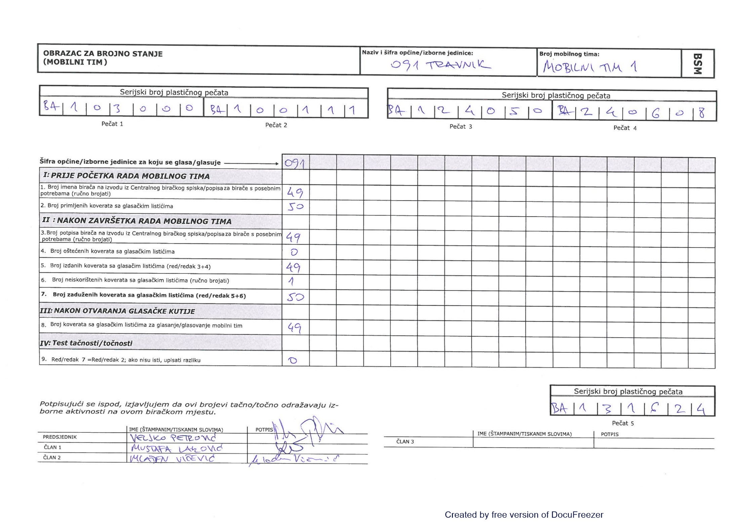
OBRAZAC BROJNOG STANJA - MOBILNI TIM
Notes:
Nakon završenog obilaska svih birača čija se imena nalaze na izvodu iz Centralnog biračkog spiska, mobilni tim odlazi u sjedištu gradske/općinske izborne komisije i obavlja sljedeće radnje:
broji potpise na izvodu iz Centralnog biračkog spiska
broji neiskorištene koverte s glasačkim listićima po osnovnim izbornim jedinicama
broji koverte s oštećenim glasačkim listićima po osnovnim izbornim jedinicama ako ih ima
upisuje dobijene rezultate u Obrazac za brojno stanje, a neiskorištene koverte pakira u originalne kutije, oštećene koverte s glasačkim listićima stavlja u kovertu A3 s natpisom oštećeni glasački listići te ih pakiraju u providnu vreću
otvara glasačku kutiju
broji koverte s glasačkim listićima po osnovnim izbornim jedinicama i uvezuje ih gumicom
predsjednik upisuje dobijeni broj koverata s glasačkim listićima po osnovnim izbornim jedinicama u Obrazac za brojno stanje
upakirane koverte s glasačkim listićima po osnovnim izbornim jedinicama ubacuju u narandžastu vreću
upisuje na Obrazac za brojno stanja brojeve pečata providne vreće, narandžaste vreće i manje providne vreće
plavu kopiju Obrasca za brojno stanje stavlja u narandžastu vreću i zatvara je pečatom;
u manju providnu vreću ubacuje original Zapisnika o radu biračkog odbora — ZARBO, izvod iz Centralnog biračkog spiska i original Obrasca za brojno stanje te je pečati predviđenim pečatom
u zelenu kovertu stavlja zelenu kopiju Zapisnika o radu biračkog odbora i zelenu kopiju Obrasca za brojno stanje koja je za predsjednika gradske/ općinske izborne komisije
crvenu kopiju Obrasca za brojno stanje predsjednik zadržava za sebe.
Mobilni tim svoj izborni materijal predaje izbornoj komisiji u njenom sjedištu.

Slide 80
Šema pakovanja/pakiranja izbornog materijala - Mobilni tim u FBiH
Narandžasta zaštitna vreća
Prebrojane koverte sa setovima glasačkih listića uvezane po izbornim jedinicama
2. Obrazac brojnog stanja (plava kopija/preslik)
Koverta/kuverta za predsjednika biračkog odbora
Obrazac brojnog stanja (crvena kopija/preslik)
Providna zaštitna vreća (VEĆA)
Neiskorištene koverte sa setovima glasačkih listića, upakovane u originalne kutije
Oštećene koverte sa setovima glasačkih listića
Koverta/kuverta za predsjednika izborne komisije/povjerenstva:
Obrazac brojnog stanja (zelena kopija/preslik)
Zapisnik o radu biračkog odbora (zelena kopija/preslik)
Providna zaštitna vreća (MANJA)
1. Obrazac brojnog stanja (original u koricama)
2. Zapisnik o radu biračkog odbora (original u koricama)
3. Dodatni izvod iz Centralnog biračkog spiska za birače sa posebnim potrebama
Napomena: Na svaku vreću potrebno/potrebito je napisati broj biračkog mjesta!!

Slide 81
Шема паковања изборног материјала - Мобилни тим у РС
Наранџаста заштитна врећа
Пребројане коверте са сетовима гласачких листића увезане по изборним јединицама
Образац бројног стања (плава копија)
Коверта/куверта за предсједника бирачког одбора
Образац бројног стања (црвена копија)
Провидна заштитна врећа (ВЕЋА)
Неискориштене коверте са сетовима гласачких листића, упаковане у оригиналне кутије
Оштећене коверте са сетовима гласачких листића
Коверта/куверта за предсједника изборне комисије:
Образац бројног стања (зелена копија)
Записник о раду бирачког одбора (зелена копија)
Провидна заштитна врећа (МАЊА)
Напомена: На сваку врећу потребно је написати број бирачког мјеста!!
Образац бројног стања (оригинал у корицама)
Записник о раду бирачког одбора (оригинал у корицама)
Додатни извод из Централног бирачког списка за бираче са посебним потребама

Slide 82
POSEBNI MOBILNI TIM – COVID – 19

Slide 83
POSEBNI MOBILNI TIM – COVID – 19
Provodi procedure glasanja birača:
Koji su pozitivni na COVID – 19
Kojima je određena izolacija
Koji su zbog COVID – 19 hospitalizirani
Svi oni moraju posjedovati akt o svom statusu!
Notes:
Glasanje ovih birača provodi se kombinovano na način i po proceduri glasanja za birače koji glasaju putem mobilnog tima i birača koji glasaju nepotvrđenim-kovertiranim glasačkim listićem.
Birač koji je pozitivan na COVID-19 i koji se u skladu sa aktom nadležnog organa nalazi se u izolaciji u svom domu ili je hospitalizovan glasa isključivo putem drugog lica.
Birač koji je na osnovu akta nadležnog organa u izolaciji u svom domu, a za kojeg medicinskim nalazom nije utvrđeno da je pozitivan na COVID-19 glasa lično, osim kada na zahtjev birača predsjednik posebnog mobilnog tima odobrava glasanje putem drugog lica.
Posebni mobilni tim tokom svoga rada ne ulazi u kuću ili stan birača, osim u ustanove ukoliko odlukom nadležnog organa ulaz u tu ustanovu nije zabranjen, te obavezno održava propisanu distancu.
Birač lično, odnosno putem drugog lica koje izabere, prilikom prijema glasačkog materijala, svojom olovkom plave boje, vrši potpisivanje u poseban izvod i obavlja glasanje lično, odnosno putem drugog lica.
Posebni mobilni tim popunjava Obrazac brojnog stanja – posedni mobilni tim, a koji je identičan obrascu Obrascu brojnog stanja za „redovan“ mobilni tim.

Slide 84
POSEBNI MOBILNI TIM – COVID – 19
Uslovi za glasanje birača COVID - 19:
Podnošenje zahtjeva ( e-mail, fax, tel. aplikacija) lično ili putem drugog lica uz medicinski dokaz( nalaz da su pozitivni ili akt nadležnog organa o izolaciji ili hospitalizaciji)
Rok za podnošenje zahtjeva: najkasnije 72 sata prije dana izbora, ali i na dan izbora
Poseban izvod za glasanje birača COVID-19 – precrtavanje imena ovih birača na redovnom BM crvenom olovkom i unošenje teksta „ Birač COVID-19” u rubriku za potpis; kopiju izvoda dostaviti CIK BIH u roku od 48 sati, a podatak o ukupnom broju ovih birača nakon zatvaranja BM

Slide 85
POSEBNI MOBILNI TIM – COVID – 19
Glasanje birača COVID - 19:
Pozitivni na COVID-19 glasaju putem drugog lica (po pravilima glasanja uz pomoć drugog lica)
Birač koji je u izolaciji a nije pozitivan glasa lično, ali predsjednik Posebnog mobilnog tima može na njegov/njen zahtjev odobriti i glasanje putem drugog lica
Poseban mobilni tim ne ulazi u kuću ili stan birača
Poseban mobilni tim ulazi u bolnice , osim ako ulaz u bolnicu nije zabranjen
Birač svojom plavom olovkom potpisuje izvod i obavlja glasanje

Slide 86
POSEBNI MOBILNI TIM – COVID – 19
Poseban mobilni tim
Najmanje jedan poseban mobilni tim u izbornoj jedinci
U sastavu Posebnog mobilnog tima po mogućnosti najmanje 1 zdravstveni radnik
Specijalna zaštitna oprema ( kombinzon, maska , rukavice, vizir itd.)
Poseban mobilni tim obilazi biračka mjesta prema planu koji sačinjava izborna komisija radi preuzimanja glasačkih listića

Slide 87
POSEBNI MOBILNI TIM – COVID – 19
Glasački materijal
Transparentna glasačka kutija
Koverte sa natpisom COVID 19
BO na redovnom biračkom mjestu umanjuje broj birača koji glasaju putem Posebnom mobilnog tima u OBS obrascima i izdvaja komplete glasačkih listića u posebnu plastičnu vreću na natpisom COVID-19 koje će predati Posebnom mobilnom timu ( evidentiranje primopredaje-ZPGL)
Poseban mobilni tim prebrojava te komplete i pakuje ih u personalizirane zaštitine koverte
Nakon 19.00 Poseban mobilni tim , sa svih ZPGL zapisnika utvrđuje ukupan broj zaprimljenih glasačkih listića
Materijal u vrećama se u skladištu drži odvojeno i dezinficira

Slide 88
IZGLED PERSONALIZIRANE KOVERTE
Notes:
Posebni mobilni tim na poleđinu personalizirane koverte treba da stavi naljepnicu sa natpisom „COVID – 19“.

Slide 89
HVALA ZA PAŽNJU!

